Slide 1

熊本都市圏都市交通マスタープランについて
令和８年６月３日
熊本県 土木部 道路都市局 都市計画課

Slide 2
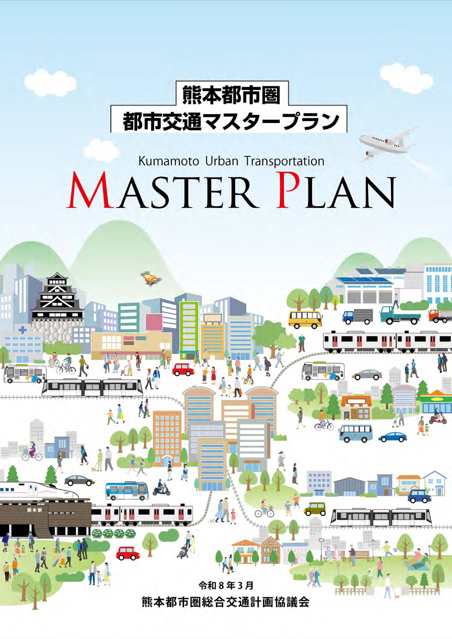
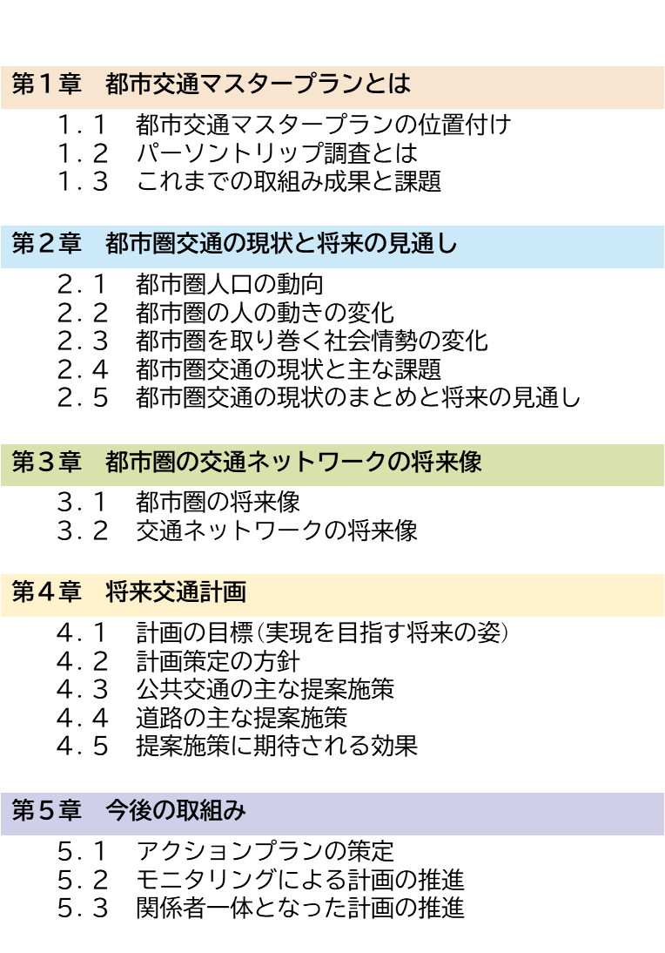
熊本都市圏都市交通マスタープラン
目 次
1

Slide 3
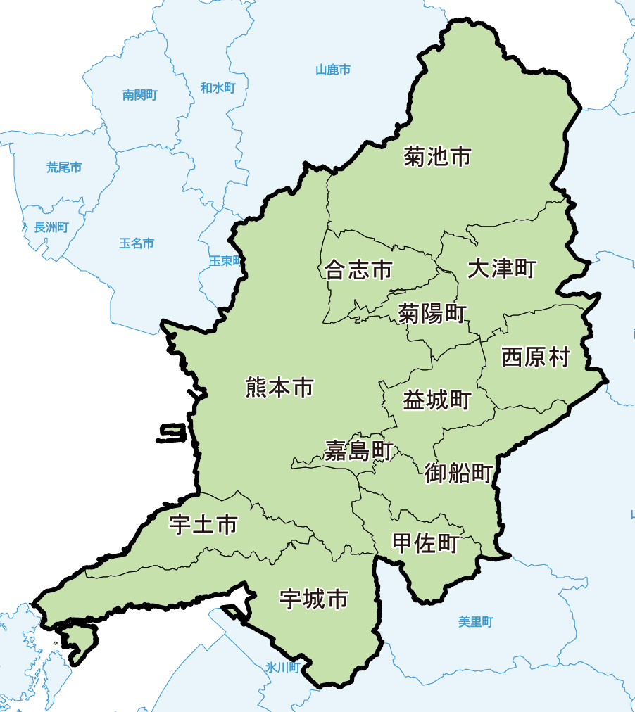
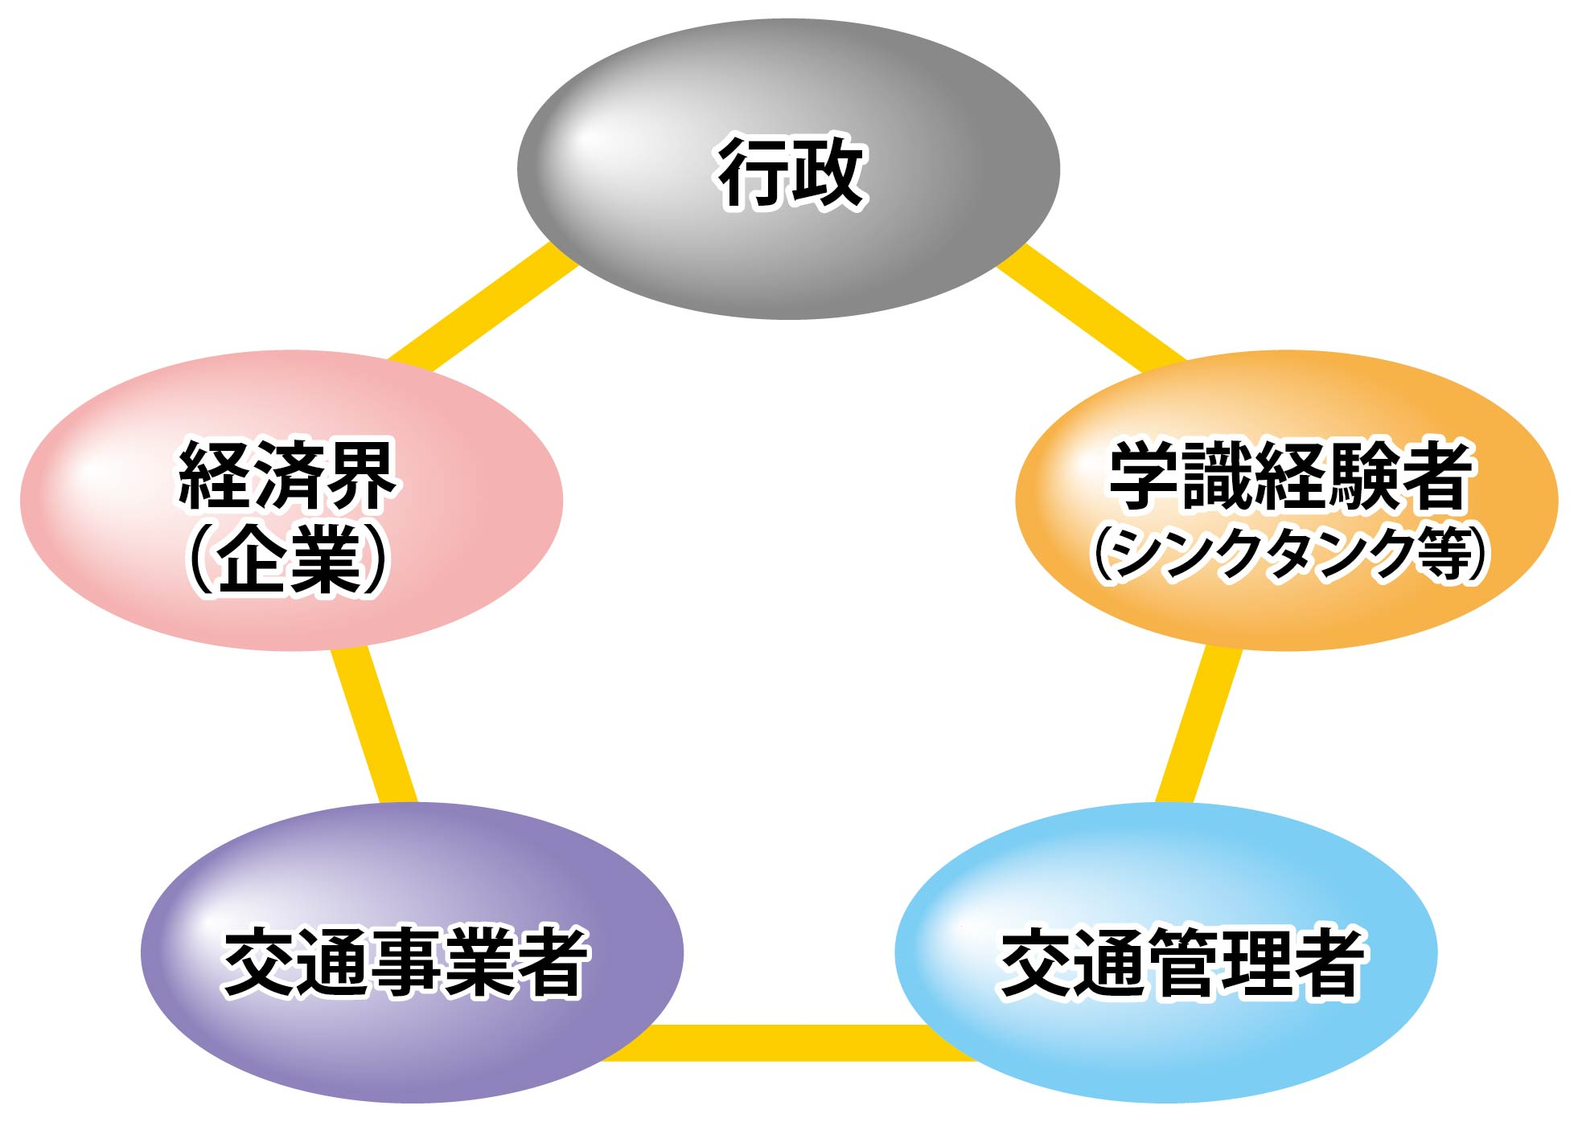
１章 都市交通マスタープランとは
都市交通マスタープランの位置付け
都市交通マスタープランは、熊本都市圏(５市６町１村)における将来の望ましい交通体系の実現に向けて策定される中長期的な将来ビジョンです。パーソントリップ調査などの実証的データを基に、現状の課題を的確に把握し、それらに対応するための交通政策の方向性を明示することを目的としています。
具体的には、行政機関、交通事業者、学識経験者などで構成される「熊本都市圏総合交通計画協議会」において、専門的知見や地域の実情などを踏まえ、概ね20年後を目標年次としたあるべき都市構造とそれを支える交通ネットワークのあり方、実現するための施策を提案します。
■調査対象地域(熊本都市圏)
■熊本都市圏総合交通計画協議会とは
【熊本都市圏】
構成：５市６町１村
人口：約109万人
世帯：約51万世帯
2

Slide 4
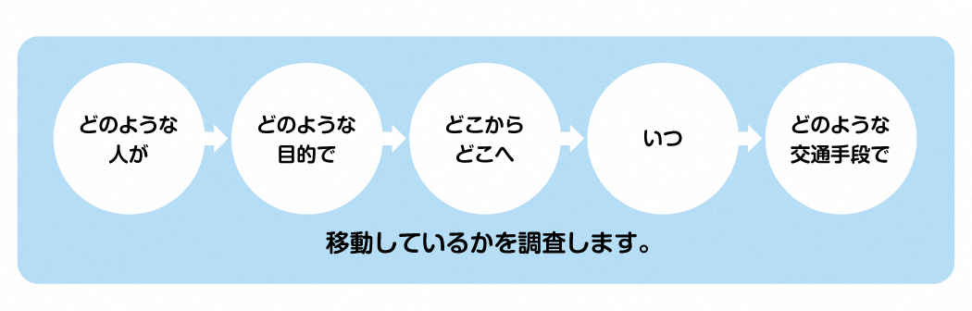
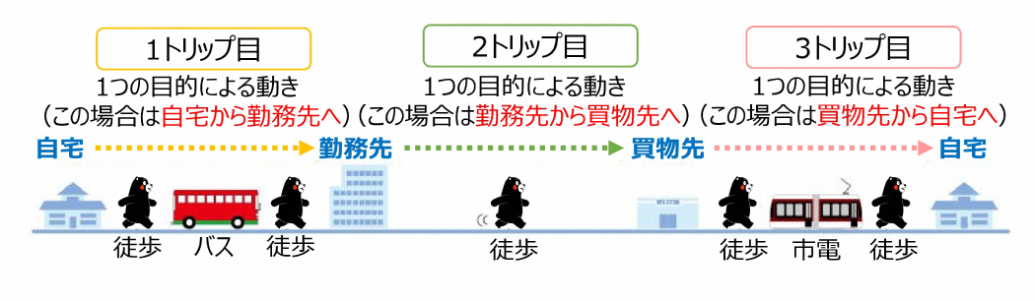
１章 都市交通マスタープランとは
パーソントリップ調査とは
パーソントリップ(PT)調査とは、日常の生活の中で、誰が、いつ、どこに、何の目的で、どのような交通手段で移動したかについて、熊本都市圏の住民を対象にアンケート調査を行い、１日の全ての移動をとらえるものです。
今回は、令和５年(2023年)10月から11月に実態調査を行い、約1.7万世帯、約３万人分の交通行動を把握しました。
■ パーソントリップ調査でわかること
3

Slide 5
１章 都市交通マスタープランとは
過去の都市交通マスタープランの主な提案施策
熊本都市圏では、これまでに４回(昭和48年(1973年)、昭和59年(1984年)、平成９年(1997年)、平成24年(2012年))のパーソントリップ調査を実施し、都市交通マスタープランを策定してきました。
4

Slide 6
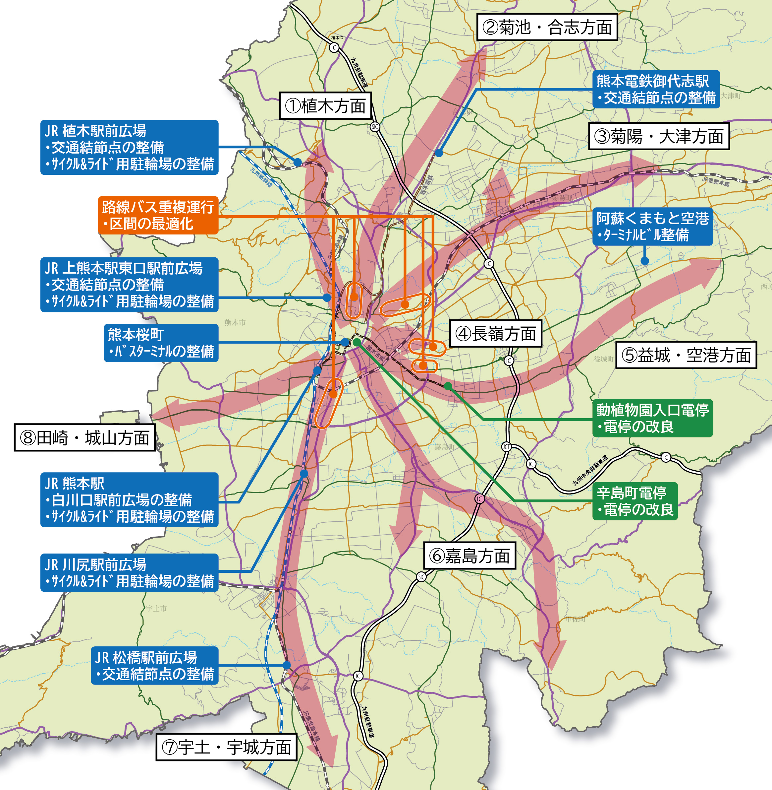
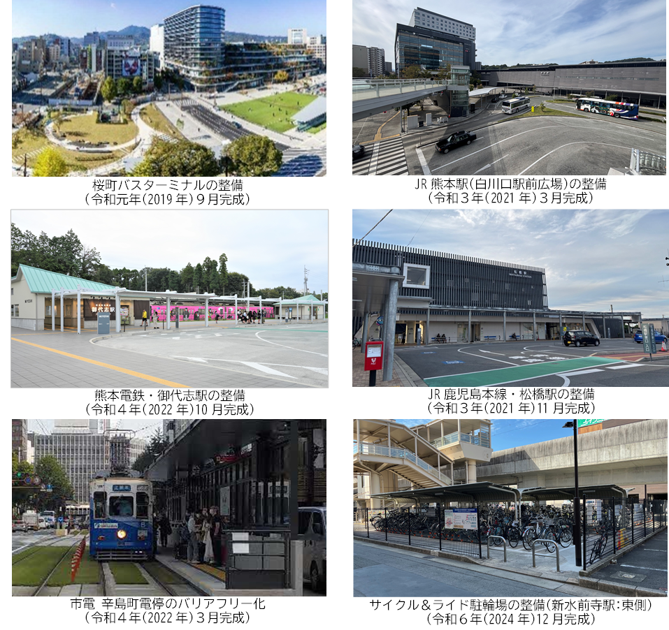
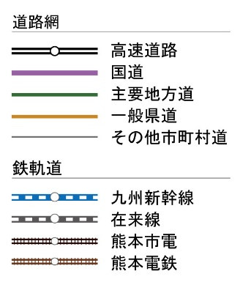
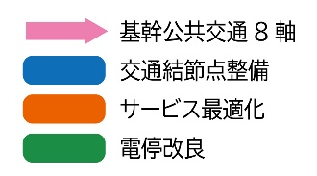
１章 都市交通マスタープランとは
これまでの取組み成果と課題（公共交通）
前回の都市交通マスタープラン(調査：平成24年(2012年)・計画目標：令和17年(2035年))では、中心市街地と地域核や生活拠点を結ぶ交通需要の多い放射８方向を「基幹公共交通軸」と位置づけ、公共交通の定時性・速達性を高めるため、利用状況に応じた輸送力確保に向けて取組みを進めてきました。
■ 基幹公共交通８軸の実施済み施策位置図
■ 実施済み施策
5

Slide 7
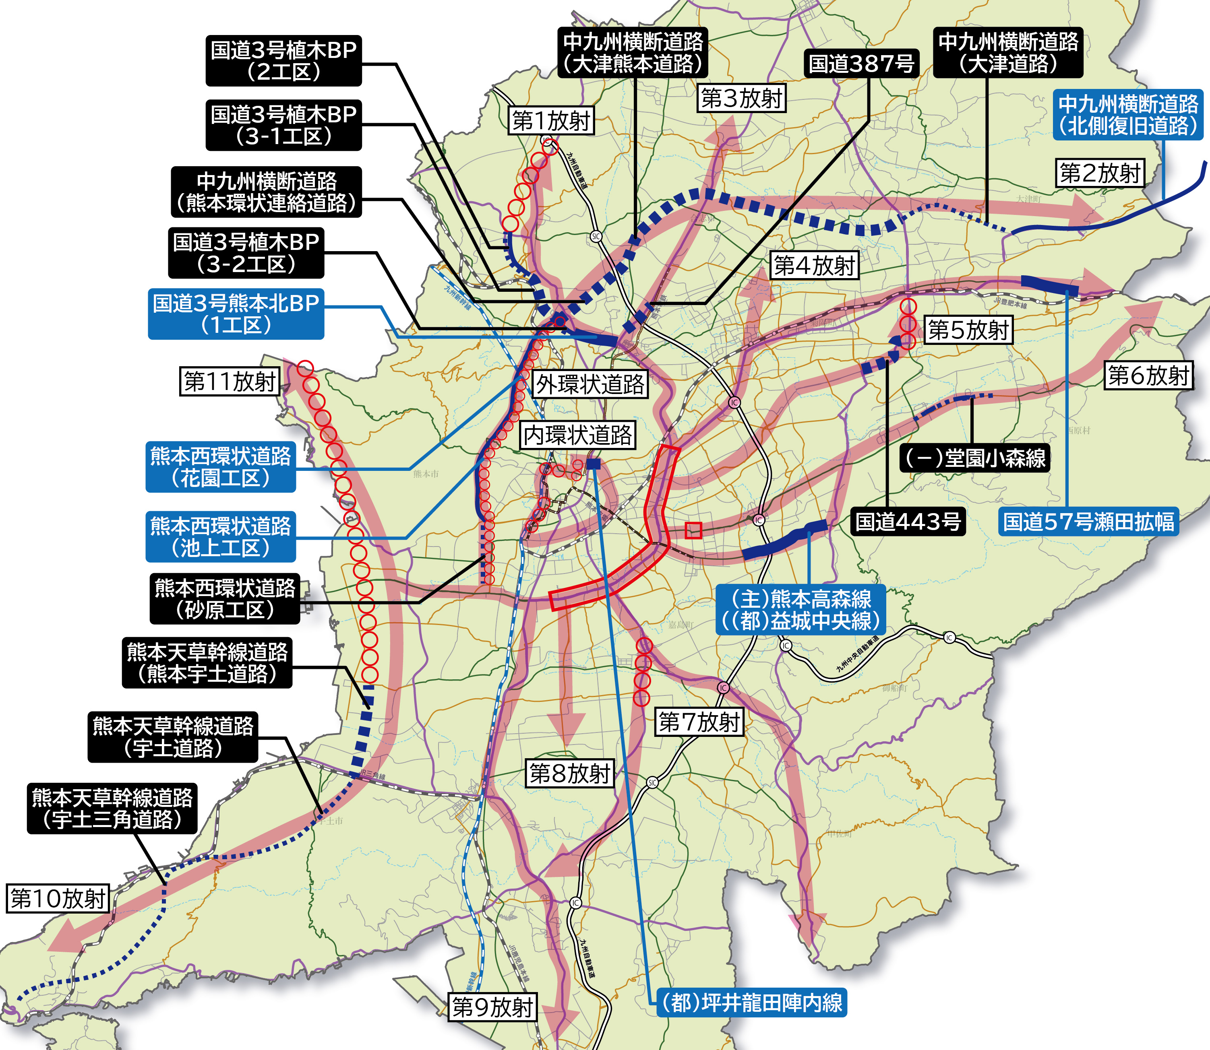
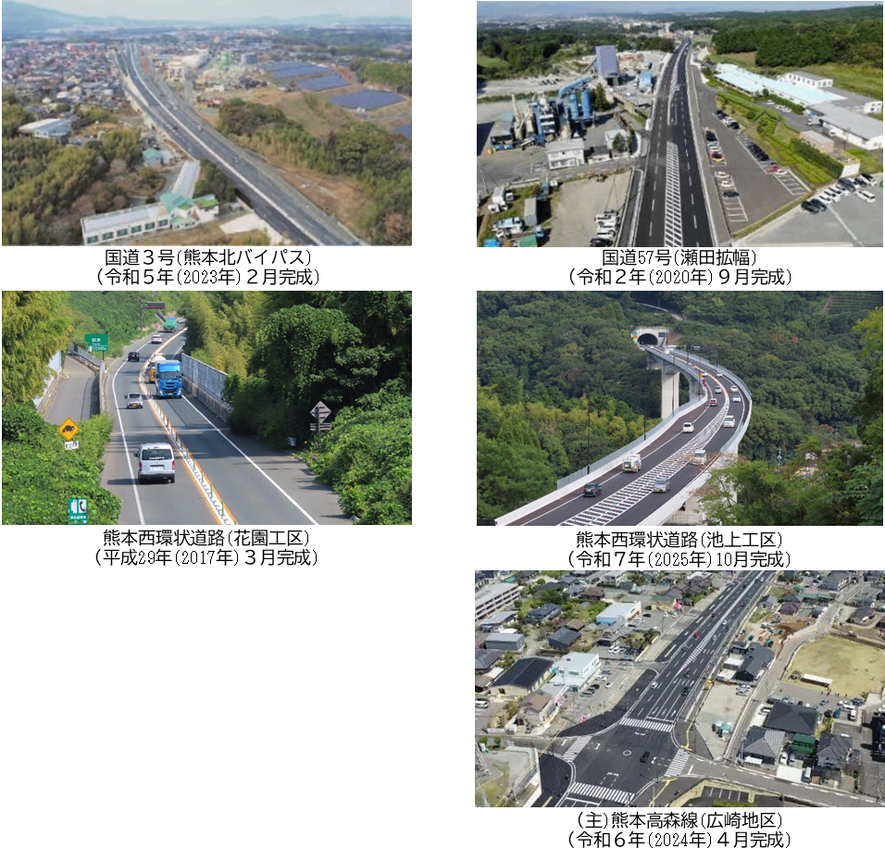
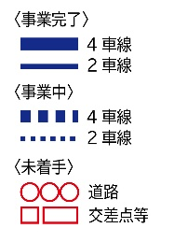
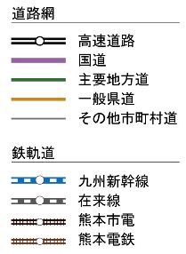
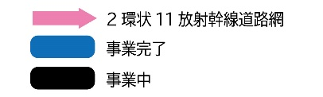
１章 都市交通マスタープランとは
これまでの取組み成果と課題（道路）
前回の都市交通マスタープラン(調査：平成24年(2012年)・計画目標：令和17年(2035年))では、熊本都市圏内外の広域的な交流の促進や中心市街地と周辺市町村間の放射型の交通需要に対応するために、走行性の高い２環状11放射の「骨格幹線道路網」の形成を進めてきました。
■ 基幹公共交通８軸の実施済み施策位置図
■ 実施済み施策
6

Slide 8
１章 都市交通マスタープランとは
これまでの取組みを踏まえた振り返り
交通ネットワークのうち、公共交通では交通結節点整備などにより乗車人員の増加が、道路ではバイパス整備などにより所要時間の短縮や安全性向上などの整備効果が発現するなど、事業完了による効果が確認されています。
一方で、交通事業者や行政は熊本都市圏総合交通戦略に基づき施策を進めたものの公共交通の完了施策は４割程度であり、市電延伸や電鉄との結節、幹線バス優先・専用レーン整備などは完了に至っておりません。また、道路の完了施策は５割程度となりますが、中九州横断道路の熊本都市圏内区間や市街地部の道路は事業中といった状況です。
■ 施策の進捗状況(熊本都市圏総合交通戦略
※本グラフは、５～10年間で実施する施策の進捗状況であり、前回の都市交通マスタープランの全施策の進捗状況を示すものではない。
(出典：令和７年度熊本都市圏総合交通戦略作業部会資料)
※熊本都市圏総合交通戦略とは、熊本都市圏都市交通マスタープラン(平成28年３月策定)」で提示された、将来の都市像や交通体系のあり方と施策を、戦略的に推進するための具体的な取組みを示す実行計画です。
7

Slide 9
１章 都市交通マスタープランとは
これまでの取組みを踏まえた振り返り
特に公共交通の完了施策は、駅やバス停などの乗換の結節となる「点」の整備に限られており、幹線バス優先・専用レーン整備などの基幹公共交通軸の強化につながる「線」の施策は完了に至っていないため、期待された効果は十分に現れていません。
このような状況を踏まえ、今回の都市交通マスタープランの計画策定・推進においては、以下の点を課題として認識し、関係者が責任を持って対応していくことの共通認識を深めていきます。
■ 期待される効果の発現状況(前回の都市交通マスタープラン)
＜効果的な計画推進のための課題認識＞
● 行政や交通事業者などの関係機関の役割を明確化
● 幹線バス優先・専用レーン整備など、「線」の施策の着実な推進
● 施策の進捗状況や効果発現状況のモニタリングと、関係機関や住民へのモニタリング結果の情報共有
● 社会情勢の変化に伴い計画される新たな施策と都市交通マスタープランの施策との整合性の確認・調整
8

Slide 10
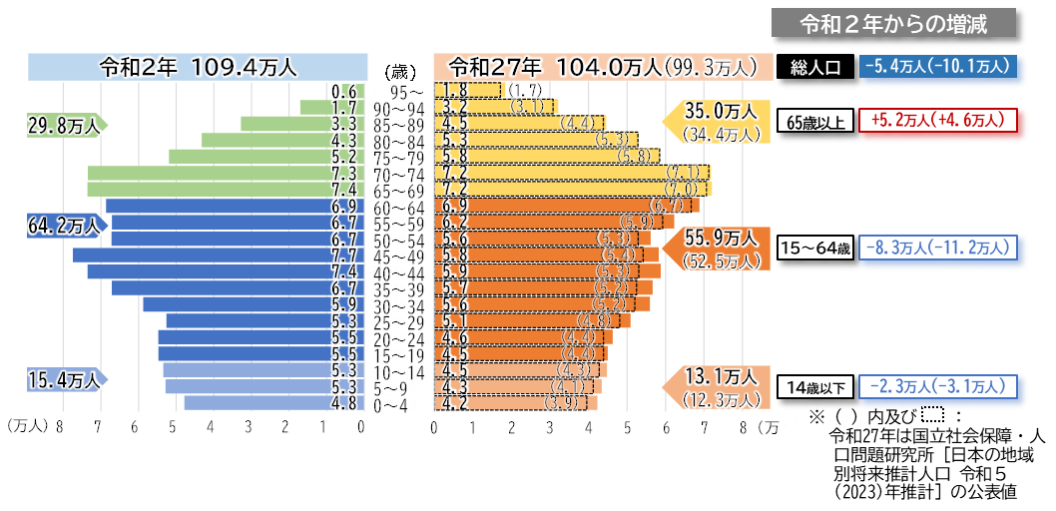
２章 都市圏交通の現状と将来の見通し
都市圏人口の動向
都市交通マスタープランの目標年次である令和27年(2045年)の熊本都市圏人口は、熊本県の独自推計において、令和２年(2020年)と比較して約5.4万人減少すると見込まれており、年齢構成では65歳以上の高齢者が約5.2万人増加する一方で、15歳以上64歳以下の生産年齢人口は約8.3万人減少すると予測されています。
■ 熊本都市圏の将来の人口予測 〔年齢階層別での人口構成の変化〕
9

Slide 11
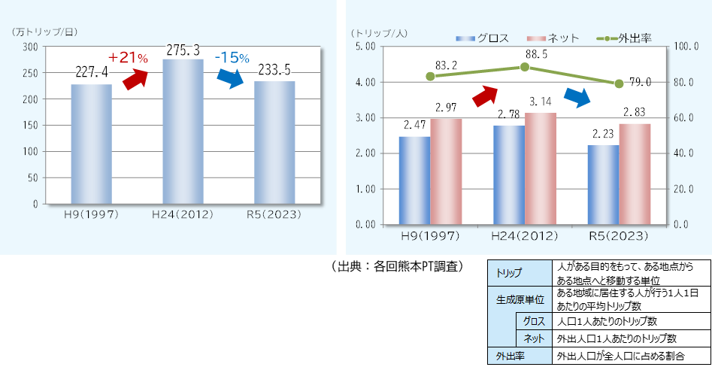
２章 都市圏交通の現状と将来の見通し
都市圏の人の動きの変化
熊本都市圏の人の動きとして、総トリップ数は平成９年(1997年)から平成24年(2012年)では約21％増加していましたが、平成24年(2012年)から令和５年(2023年)では約15％減少して、生成原単位もグロス・ネット・外出率も減少傾向となっています。
■ 熊本都市圏総トリップ数の推移
■ 生成原単位（１日あたりの移動回数）と外出率の推移
10

Slide 12
２章 都市圏交通の現状と将来の見通し
都市圏の人の動きの変化
■ 地域間流動特性：全目的・全手段（令和５年（2023年）/平成２４年（2012年））
全目的の地域間流動も全体的に減少していますが、合志市～菊陽町間の移動や、合志市、大津町、菊陽町、嘉島町、甲佐町、西原村内々の移動は増加しています。
■ 地域間流動特性：通勤目的・全手段（令和５年（2023年）/平成２４年（2012年））
通勤目的に着目すると、大津町～菊陽町、菊陽町～熊本市東区間、熊本市北区を除く各区内々の移動が増加しています。
11

Slide 13
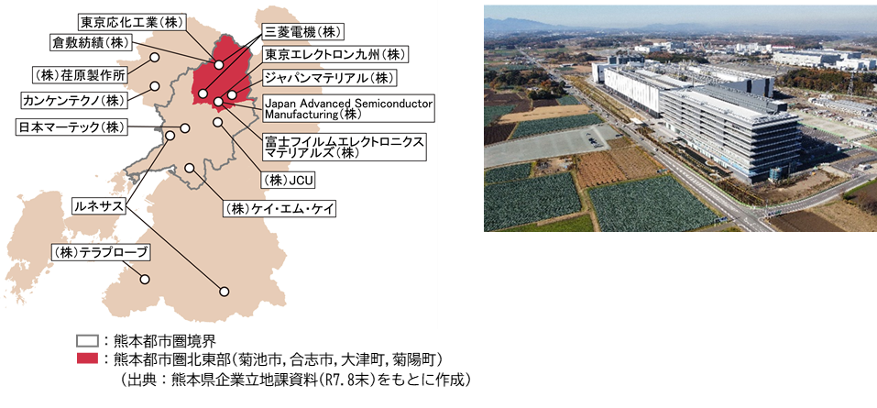
２章 都市圏交通の現状と将来の見通し
都市圏を取り巻く社会情勢の変化
世界的半導体企業の熊本県進出を契機に、地域経済への波及効果も大きく見込まれており、熊本県が推進する産業成長・創出施策と「くまもとサイエンスパーク構想」による環境調和型まちづくりが熊本都市圏で計画されています。
国の経済安全保障と地方創生を両立する開発動向に対応して、将来の都市交通体系の整備を計画的かつ確実に実施することが重要となっています。
■ 【熊本県内】企業の誘致状況（TSMC進出決定後）
■ 半導体関連企業の進出状況
12

Slide 14
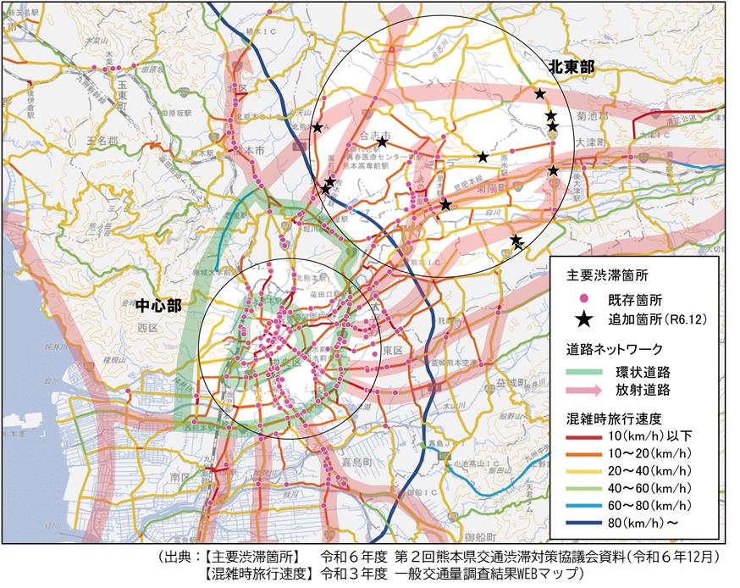
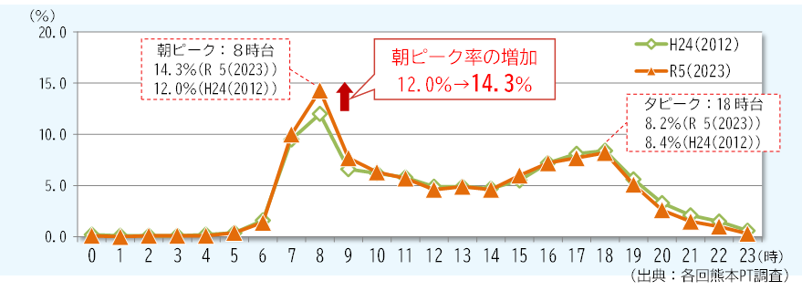
２章 都市圏交通の現状と将来の見通し
① 慢性化する交通渋滞
■ 熊本市周辺の主要渋滞箇所
熊本県内には主要渋滞箇所が多数存在しており、その多くは熊本市内の環状・放射道路に確認され、熊本市内の主要渋滞箇所数は３大都市圏にある東京都区部、大阪市、名古屋市を除いた政令指定都市の中でワースト１位となります。
渋滞が発生している主な要因として、朝の時間帯への交通集中(朝ピーク率の増加)や移動手段の自動車依存の高さなどが考えられます。
■ 移動時間帯の推移（着時刻分布・全手段）
13

Slide 15
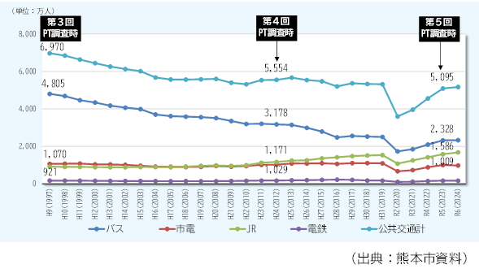
２章 都市圏交通の現状と将来の見通し
公共交通のサービス低下・利用低迷
熊本都市圏のバス事業者の運転士数(５社計)は、過去８年で約２割も減少しています。これに伴い路線バスのサービスも低下傾向にあり、運行本数は大きく減少、バス利用者も減少傾向が続いています。
■ バス運転士数の推移(共同経営5社計)
■ 公共交通利用者数の推移
14

Slide 16
２章 都市圏交通の現状と将来の見通し
② 公共交通のサービス低下・利用低迷
基幹公共交通８軸では、バスの分担率が減少し、ピーク時の自動車トリップ数が増加傾向にあることから、路線バスのサービス低下につながっていると考えられます。
■ 基幹公共交通８軸における
JR・電鉄・市電・バス運行本数の推移
■ 基幹公共交通８軸における
バス分担率とピーク時自動車トリップ数の推移
15

Slide 17
２章 都市圏交通の現状と将来の見通し
③ 過度な自動車依存の進行
熊本都市圏全体では、公共交通分担率が減少し、自動車分担率が増加するなど、自動車への依存が進行しています。
■ 代表交通手段分担率の変化
公共交通分担率減
5.9⇒5.2%
自動車分担率増
64.4⇒67.3%
（出典：各回熊本PT調査）
16

Slide 18
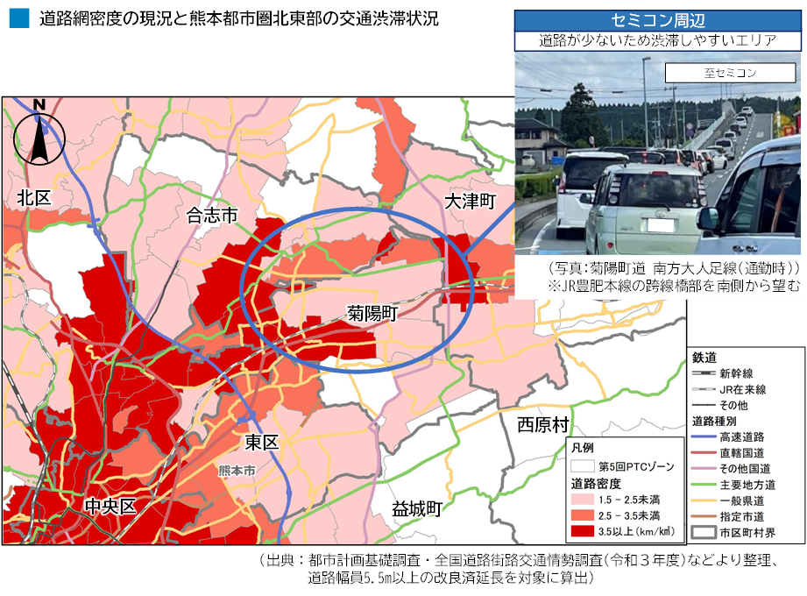
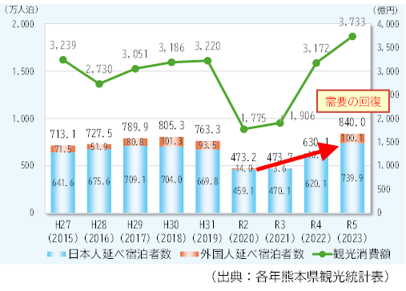
２章 都市圏交通の現状と将来の見通し
④ 都市圏北東部の急速な開発
■ 道路網密度の現況と熊本都市圏北東部の交通渋滞状況
企業進出が相次ぐセミコンテクノパーク(以下、セミコン)周辺は、道路網密度が低いため、急激に増加した通勤時の自動車需要の集中に十分に対処できず、渋滞が深刻化しています。
⑤ 広域交通の増加
パーソントリップ調査では、圏域外居住者の移動となる観光や物流などの広域的な移動需要の把握が、一部補完調査を除いてできていないため、これらを把握するためには他の調査結果を利用する必要があります。
■ 熊本県の延べ宿泊者数と観光消費額の推移
17

Slide 19
２章 都市圏交通の現状と将来の見通し
都市圏交通の現状のまとめ
18

Slide 20
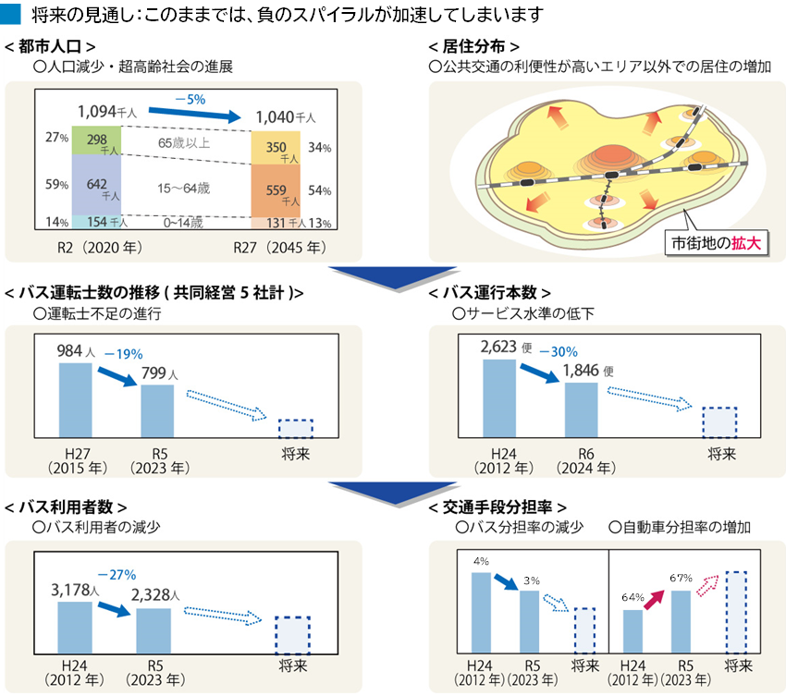
２章 都市圏交通の現状と将来の見通し
将来の見通し
このままでは、公共交通の減便や路線廃止が進み、増加する高齢者や体の不自由な方にとって移動の選択肢が奪われるだけでなく、負のスパイラルに伴う自動車依存が交通渋滞の更なる深刻化を生むことで、運転される方もそうでない方も、時間を無駄に浪費するなどの社会的損失が増大します。このように、住民生活の質は著しく低下し、さらには様々な社会経済活動においても選ばれない都市となり、都市活力そのものが失われかねません。
■ このままでは、負のスパイラルが加速してしまいます
19

Slide 21
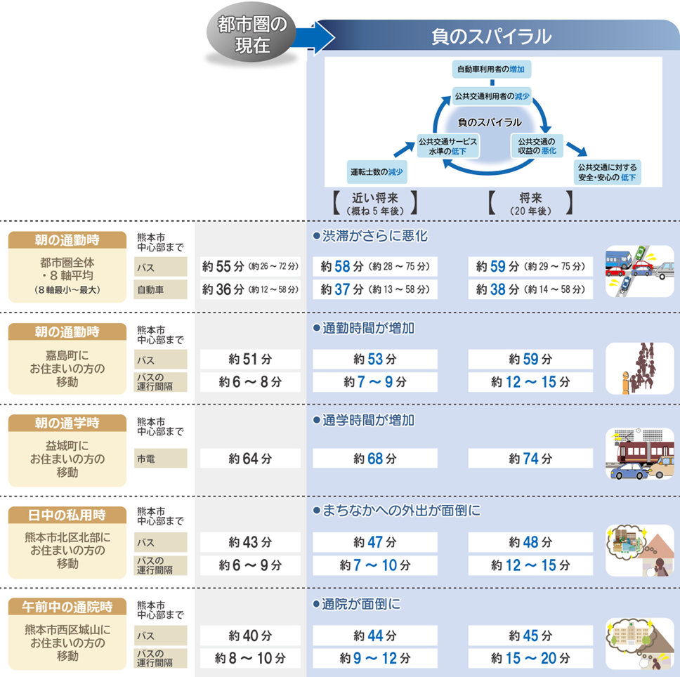
２章 都市圏交通の現状と将来の見通し
将来の見通し
さらに負のスパイラルが進行した場合、日常活動に支障が出てしまいます。
20

Slide 22
3章 都市圏の交通ネットワークの将来像
多核連携型の都市圏構造
■ 都市づくりの基本方針
『誰もが笑顔で安心して暮らせる、持続可能で活力あるエコ・コンパクトな都市づくり』
～先端産業と環境が調和し、未来を共につくるイノベーション創造都市～
■ 熊本都市計画区域マスタープランの
将来都市構造図
「多核連携型の都市圏構造」とは、地域の特性に応じた都市機能や生活機能、産業、レクリエーション機能などを集積する区域を配置し、居住や都市機能の集約し、各種拠点を公共交通や幹線道路の「連携軸」で結んだ、相互に連携した秩序ある都市を目指す手段です。
21

Slide 23
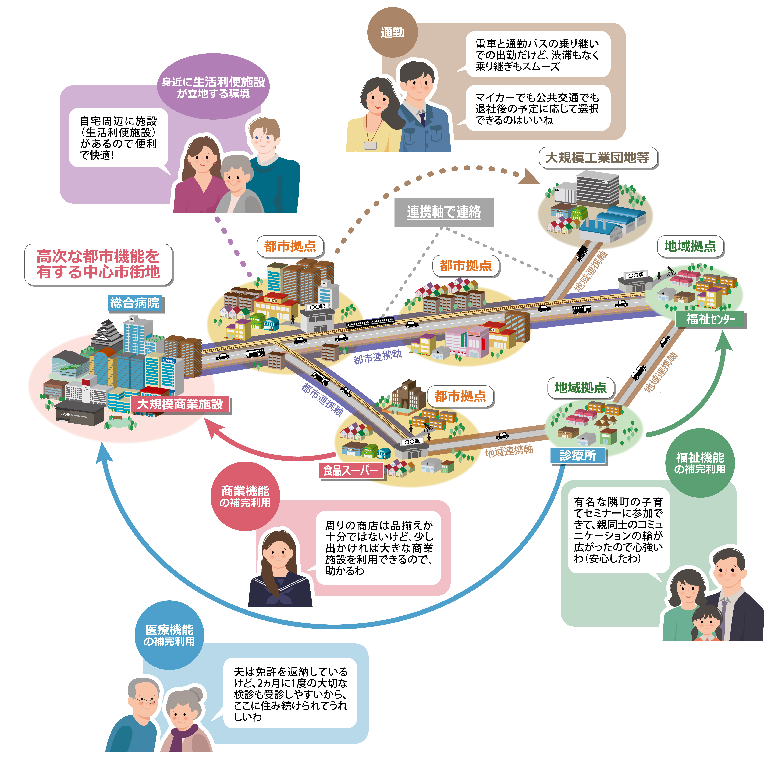
3章 都市圏の交通ネットワークの将来像
多核連携の将来イメージ
■ 熊本都市圏の多核連携のあるべき将来イメージ
将来の「多核連携」のイメージは、高度で多様な都市機能を有する都市拠点や、不足する都市機能を相互に補完し合う都市・地域拠点が公共交通を中心とした骨格的な連携軸で連絡された都市です。
交通ネットワークの将来像
■ 都市交通の将来像
都市圏の成長と共に、公共交通の利便性を高め、
利用を増やして渋滞を減らし、誰もが移動しやすいまちへ
22

Slide 24
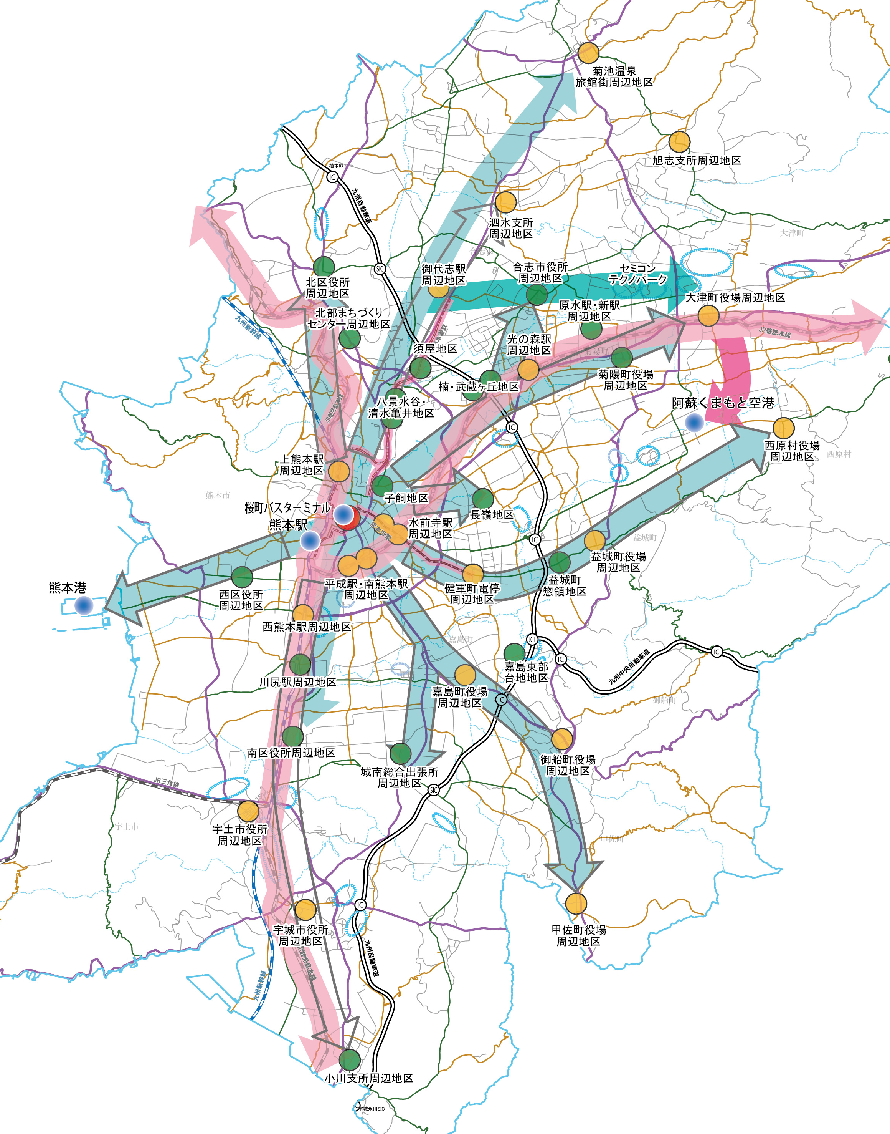
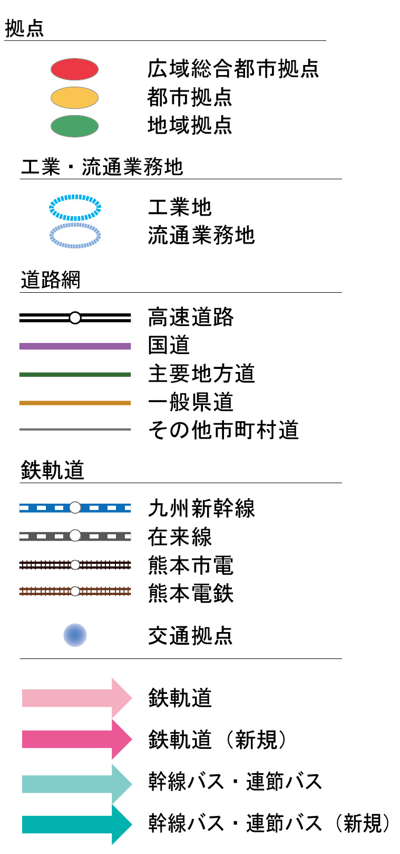
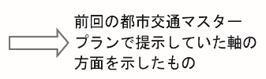
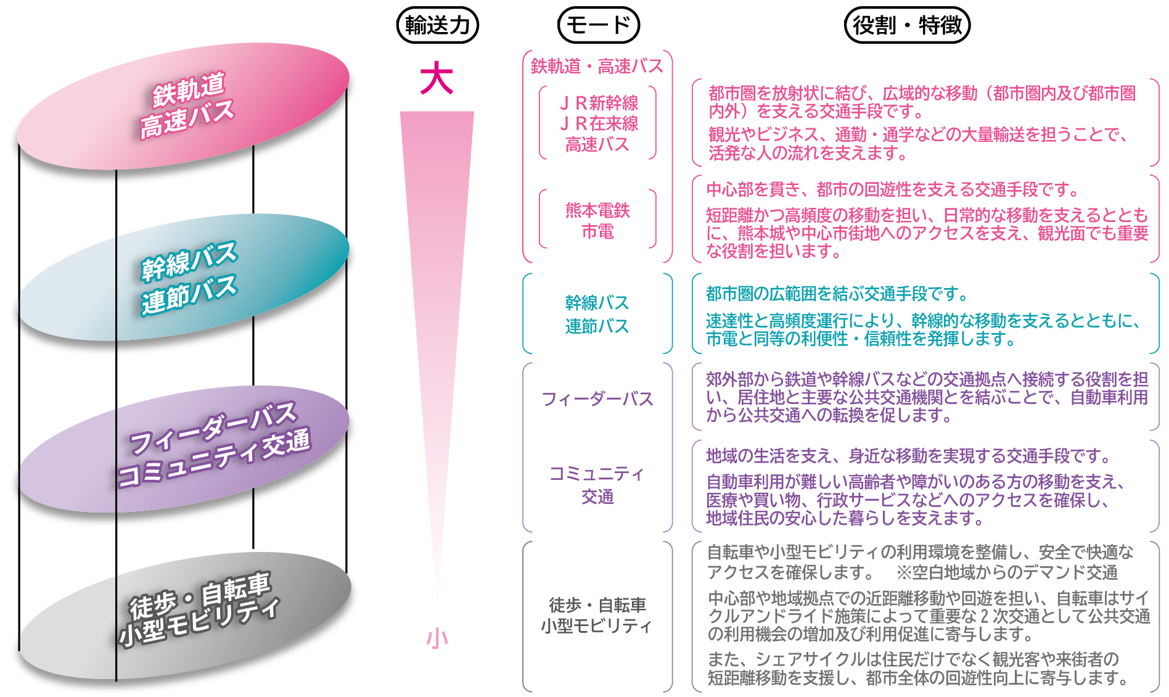
3章 都市圏の交通ネットワークの将来像
公共交通ネットワークの将来像
■ 公共交通ネットワークの将来像
公共交通サービスの低下、利用者の減少に対応するため、これまでの基幹公共交通８軸に加え、輸送力に応じた階層性のあるネットワークを組合せて形成を進めていきます。
■ 公共交通の輸送力に応じた階層性ネットワークの考え方
23

Slide 25
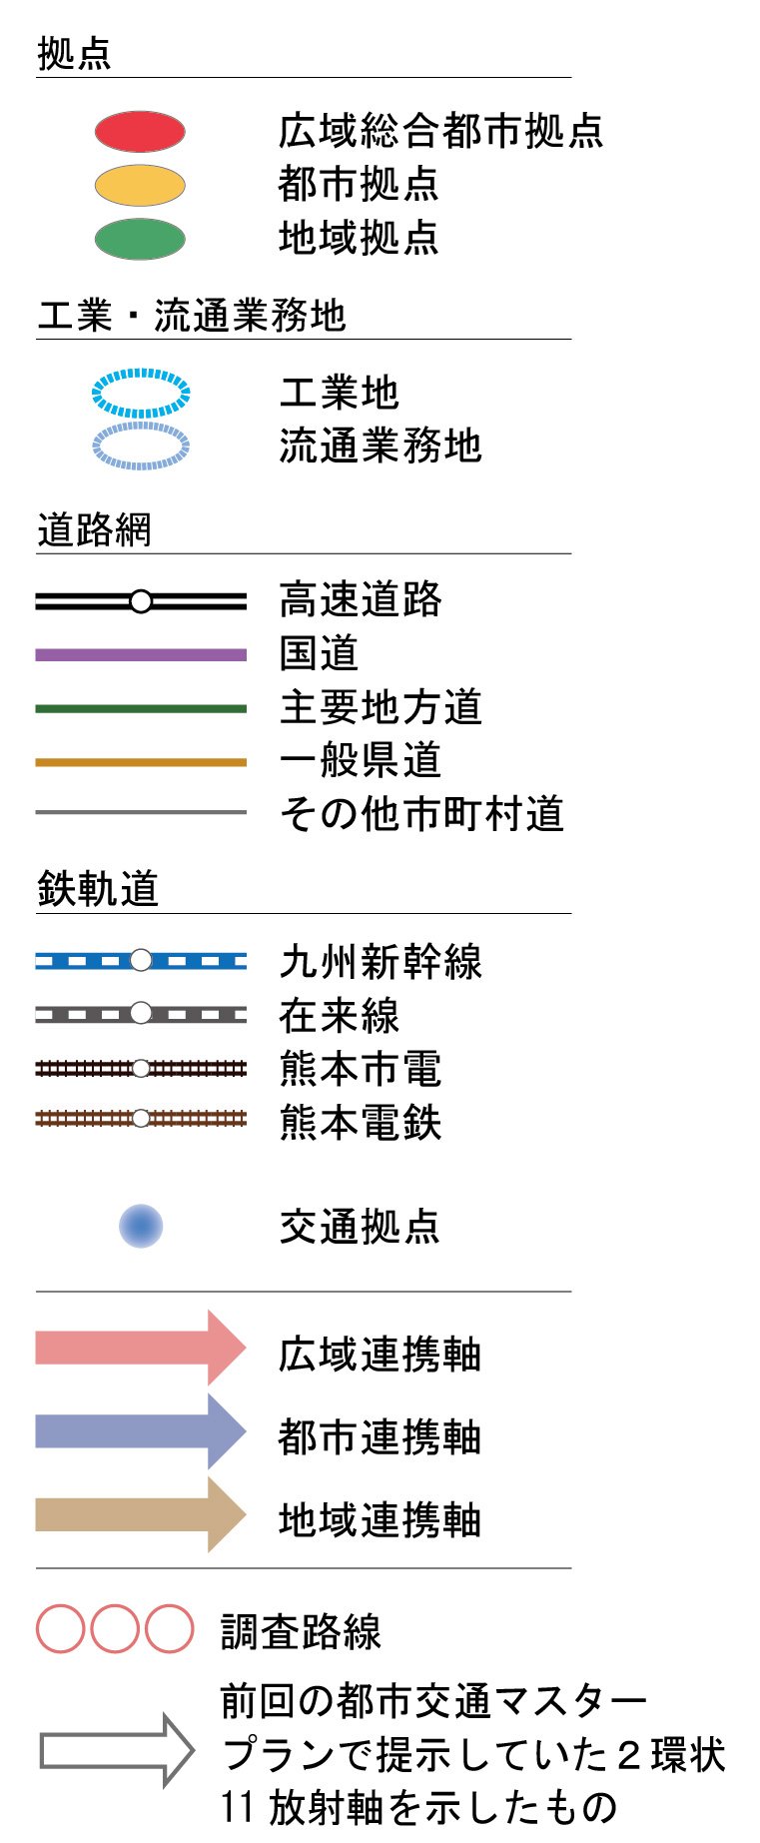
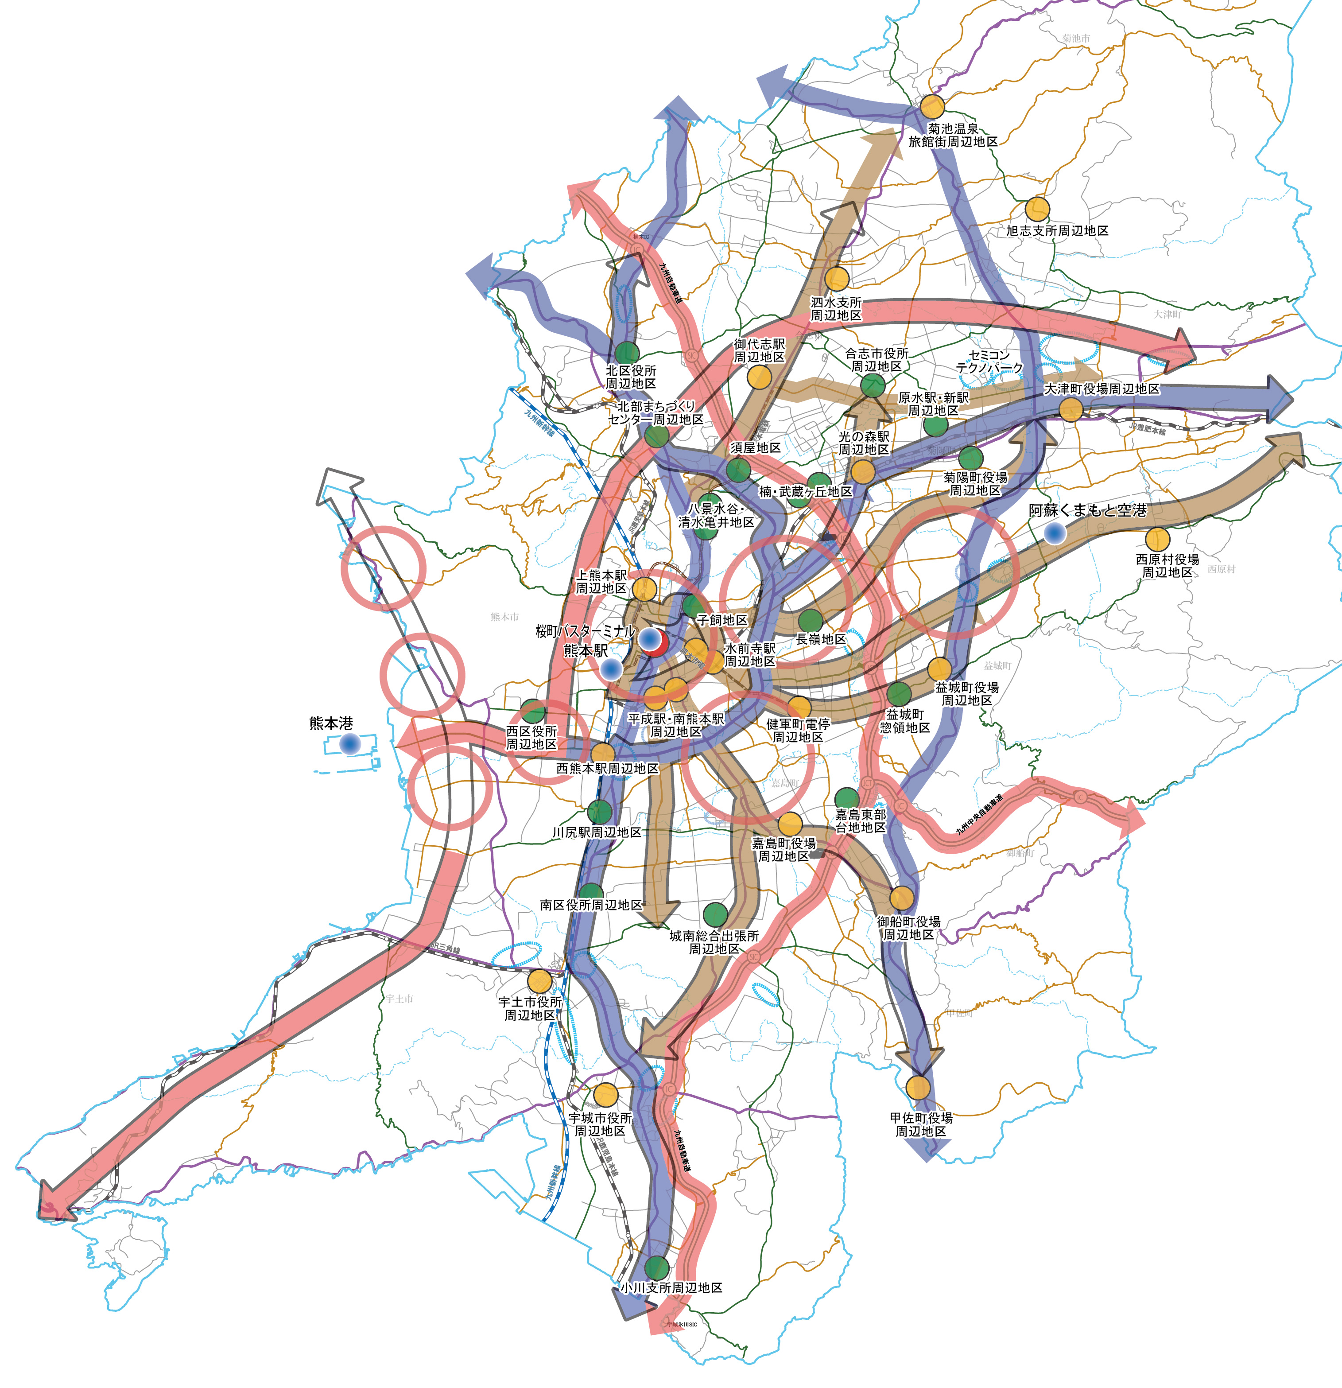
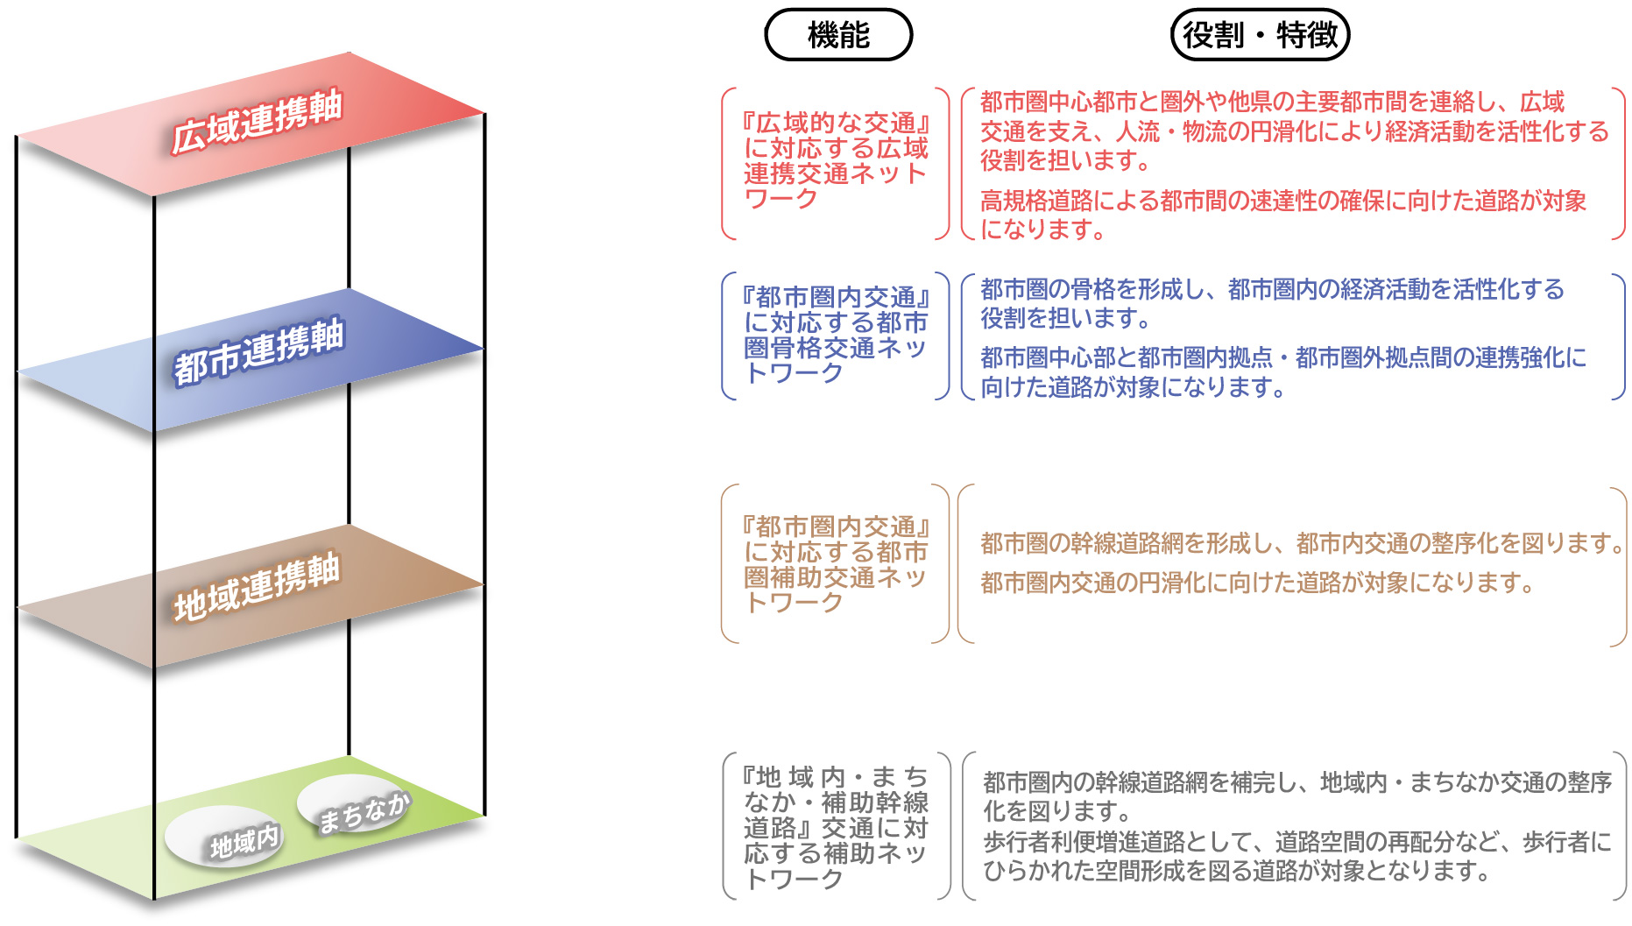
3章 都市圏の交通ネットワークの将来像
道路ネットワークの将来像
■ 道路ネットワークの将来像
慢性化する交通渋滞や熊本都市圏北東部における交通需要の増加に対応するため、これまでの２環状11放射に加え、新たな環状道路の整備など、機能に応じた階層性のあるネットワークを組合せて形成を進めていきます。
■道路の機能に応じた階層性ネットワークの考え方
24

Slide 26
4章 将来交通計画
計画の目標
公共交通を「都市基盤」として位置付け、制度・財政支援や利用者の意識・行動の変化を促す施策を展開し、交通政策の転換を図り、都市交通の将来像の実現を目指します。
25

Slide 27
4章 将来交通計画
計画策定の方針
自動車やバスの「流れ」を良くし、公共交通への「転換」を促し、交通を「分散」させる取組みを公共交通施策と道路施策の両輪で進めていきます。
公共交通 強化方針 | 概 要
機能強化 | 定時性や速達性の向上、幹線公共交通の輸送力強化等により、住民が使いたくなる公共交通の提供
結節強化 | 乗り継ぎ利便性の向上により、車から公共交通へ転換促進
連携強化 | バス路線の再編や新技術等の活用により、誰もが使いやすい・移動しやすい交通ネットワークの構築
土地利用との連携 | 都市機能や居住の誘導と連携した公共交通の利用促進
持続可能な公共交通の確保 | 事業者の経営環境の改善や効率的なサービス提供と利便性向上を図る行政支援の検討
道路 強化方針 | 概 要
交通の円滑化 | 都市内道路の強化と時差出勤による交通分散等によるピーク時の混雑緩和
拠点間の連携強化 | 環状・放射道路の強化による拠点間の迅速なアクセス確保
都市間の連絡強化 | 周辺都市との交流を迅速・確実に支え、物流効率化と災害時の代替ルート確保
26

Slide 28
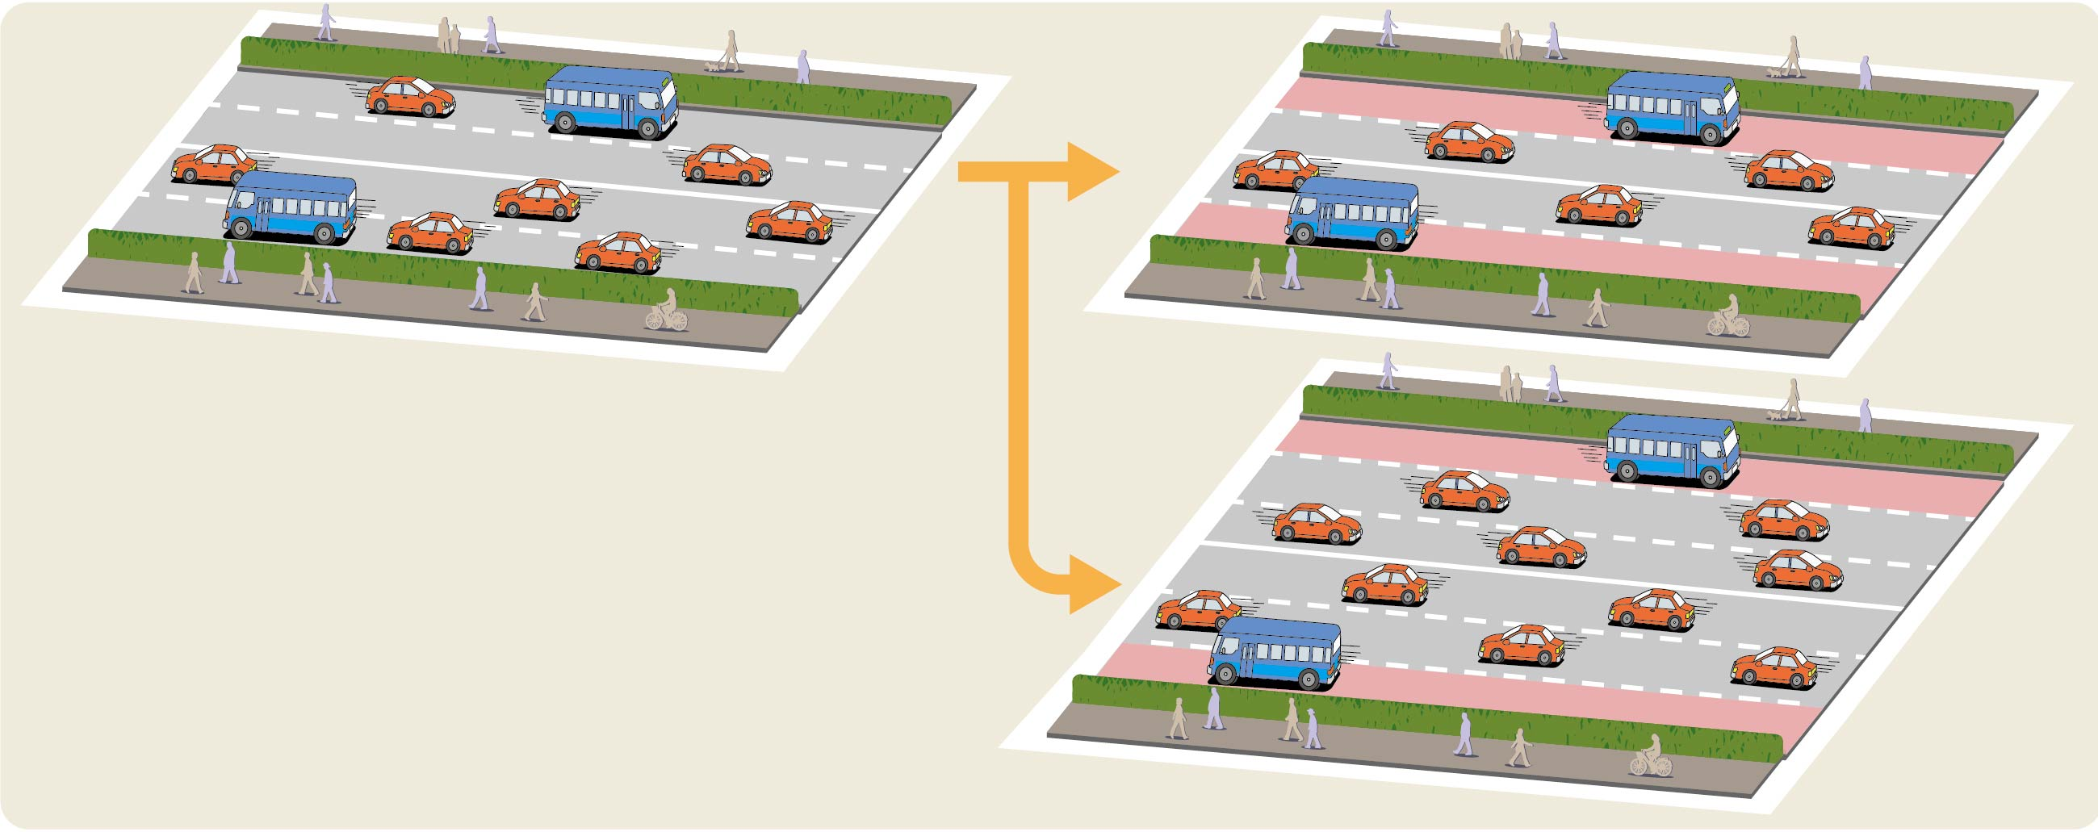
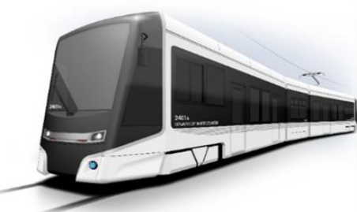
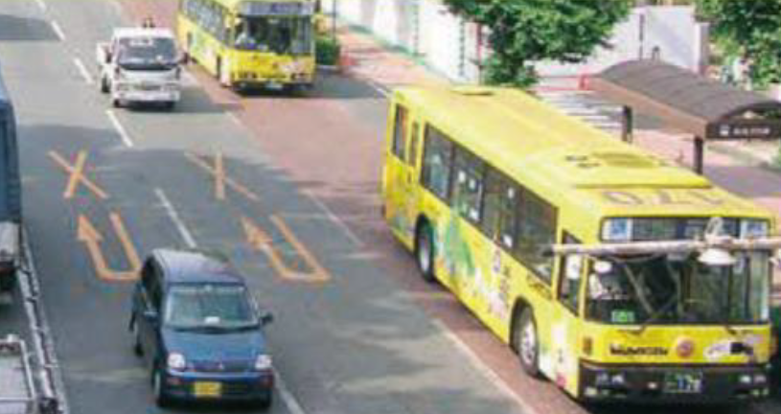
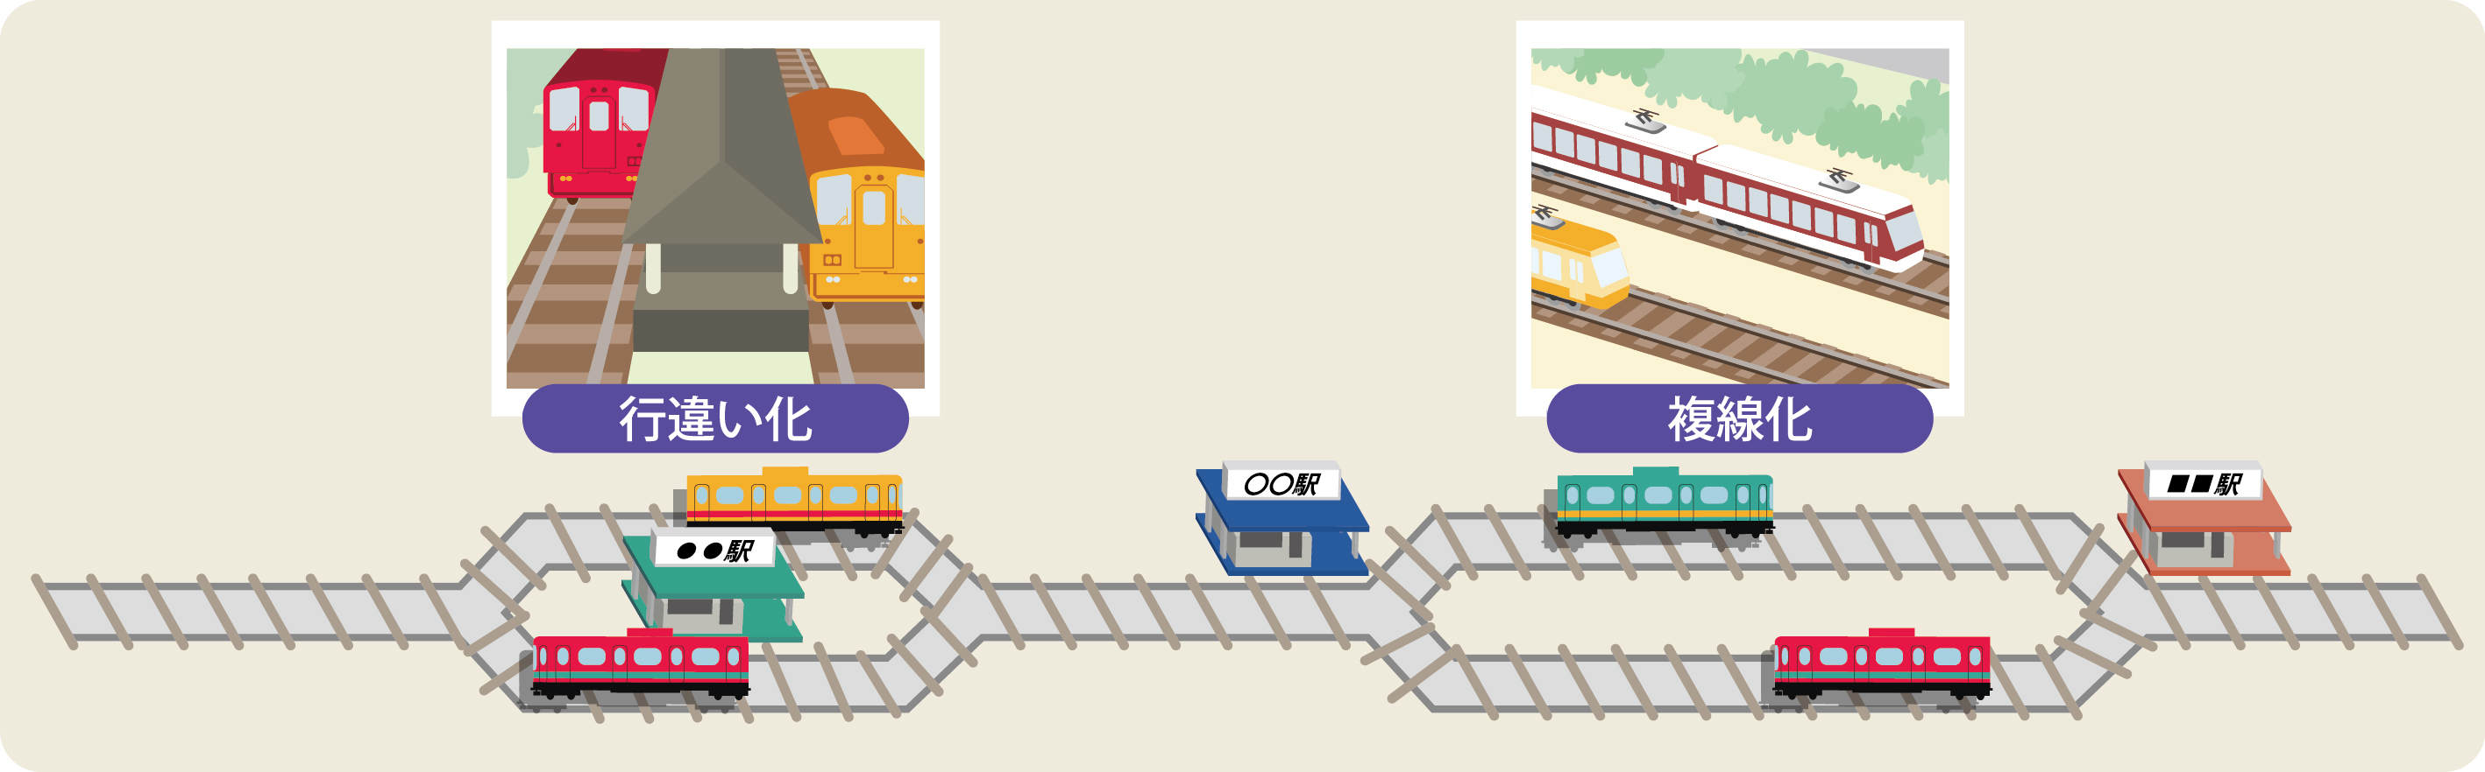
4章 将来交通計画（公共交通）
機能強化
バス専用レーンや優先レーンの整備
増便・増結（市電３両編成の導入）
バス専用レーン
(国道３号）
輸送力強化（豊肥本線の行違い化、複線化）
27

Slide 29
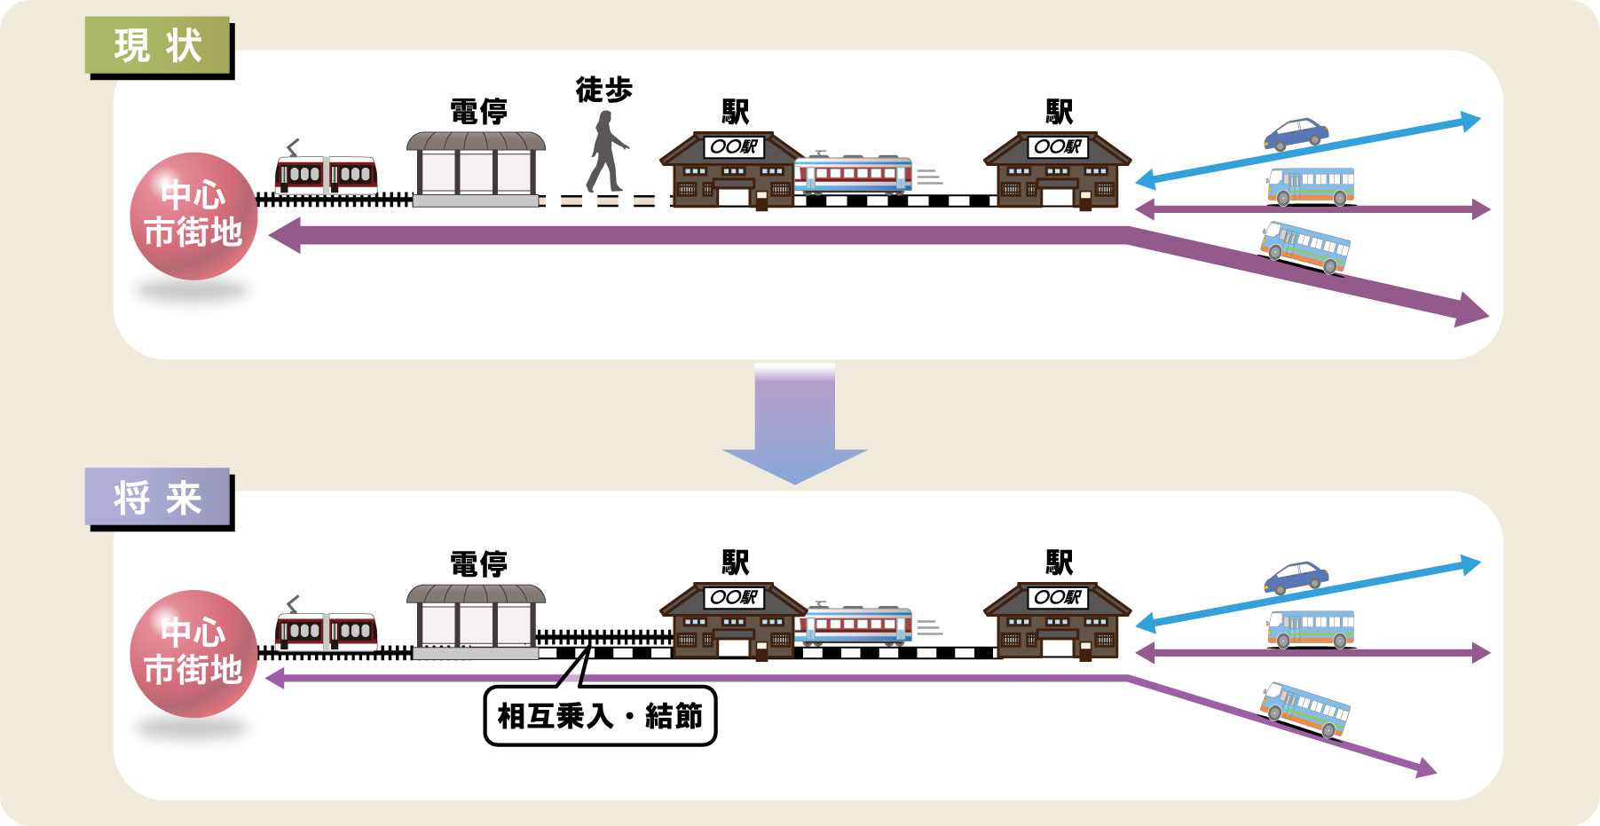
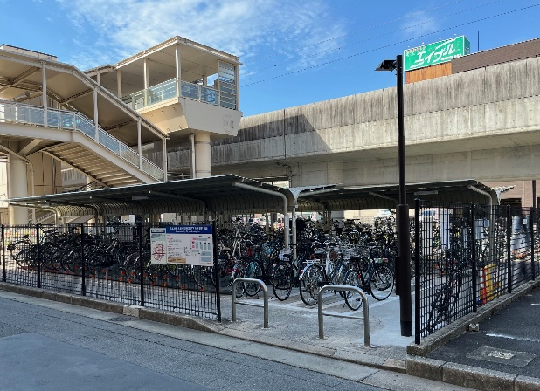
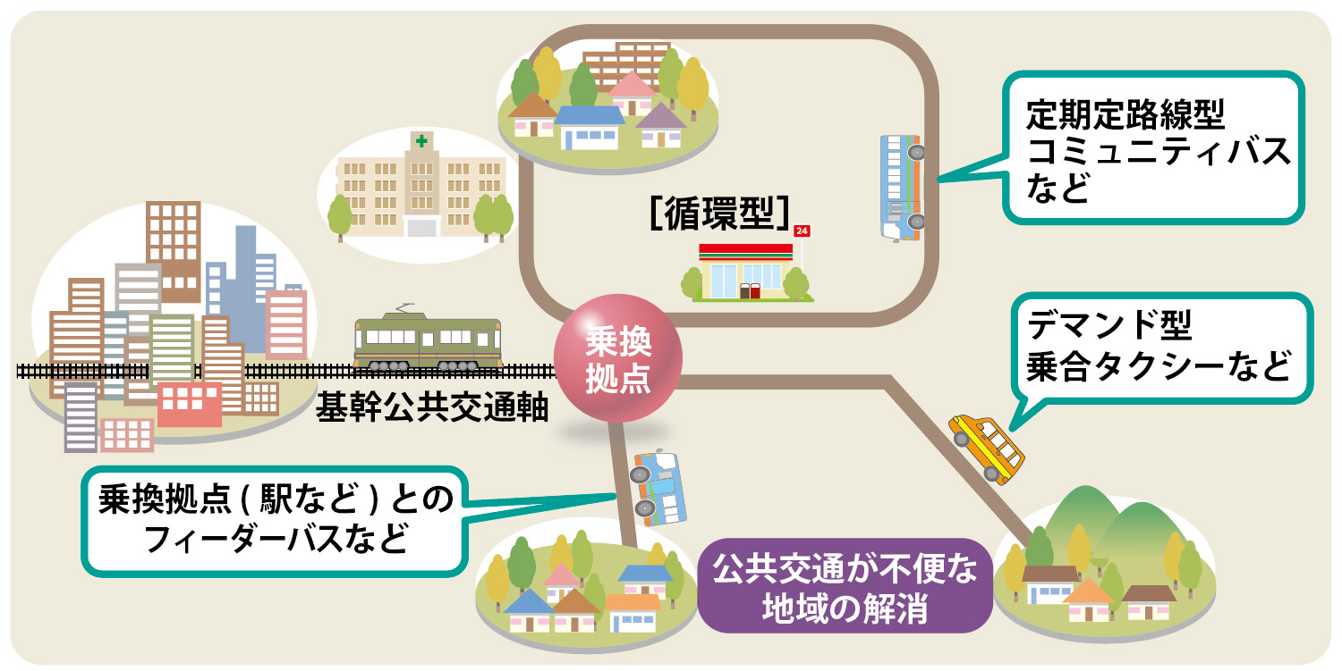
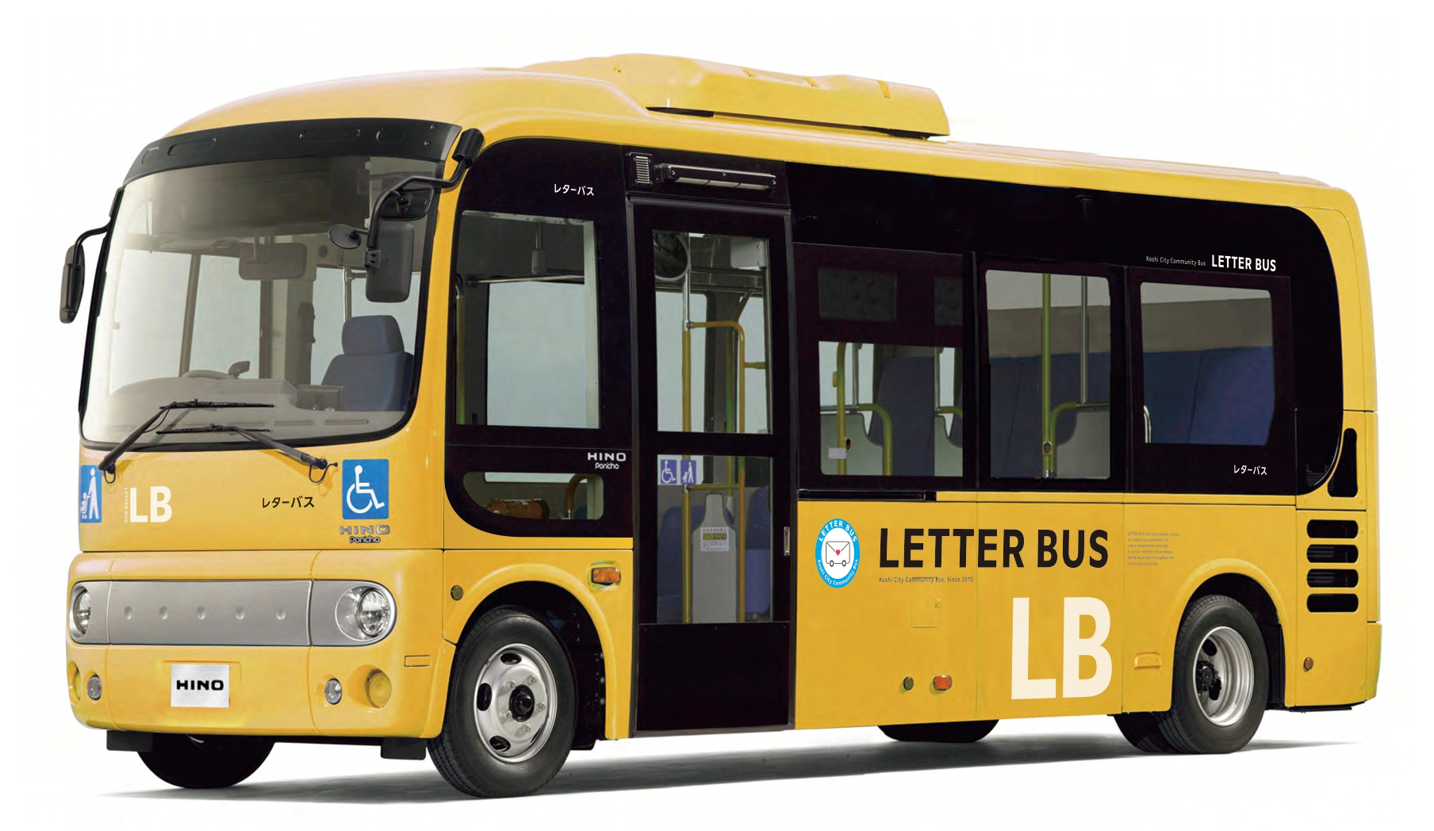
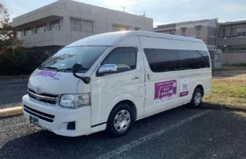
4章 将来交通計画（公共交通）
結節強化
既存交通モードの結節（電鉄と市電の相互乗入・結節）
サイクルアンドライド
連携強化
（出典：熊本市資料）
コミュニティバスや公共交通が不便な地域への対応など
コミュニティバス
デマンド型乗合タクシー
(出典：合志市資料）
(出典：熊本市資料）
28

Slide 30
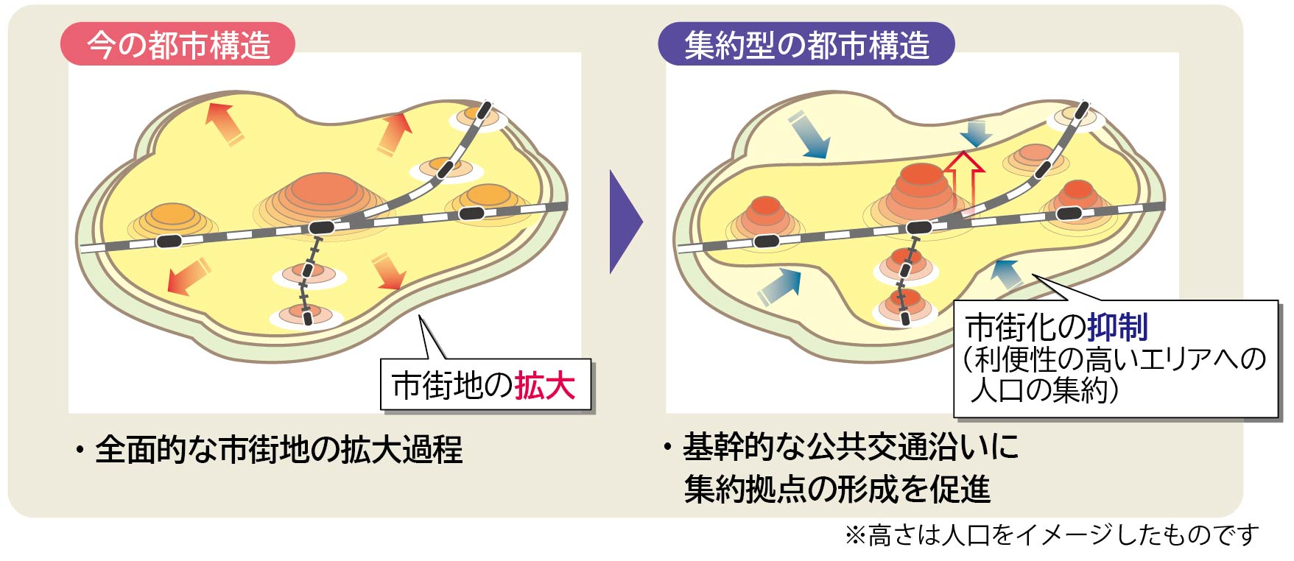
4章 将来交通計画（公共交通）
土地利用との連携
都市機能・居住の誘導(立地適正化計画との連携強化・広域的な立地適正化計画の検討）
持続可能な公共交通の確保
投資による輸送力の強化
(運転士の人材確保及び待遇改善に関する支援、幹線バスの運行・車両購入などに係る公的支援）
運営体制などの整備
(交通/運輸連合の創設に向けた制度設計の推進、複数の交通モードの運行情報を一元的に提供）
交通資源の最高効率での活用 (交通モード間における資源の共有・再配置）
29

Slide 31
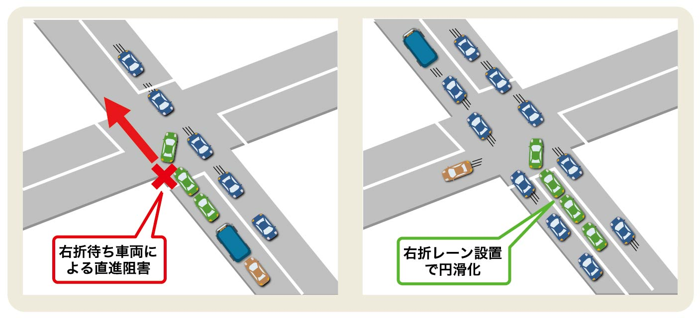
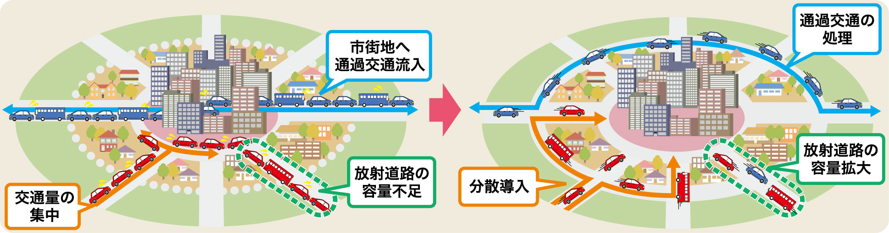
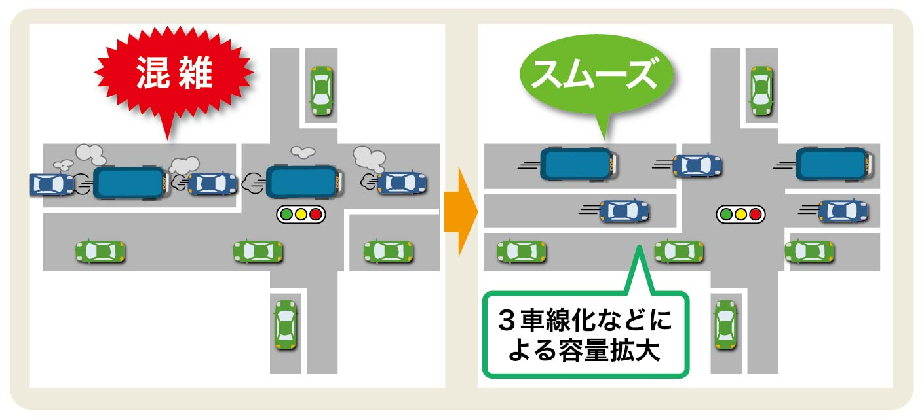
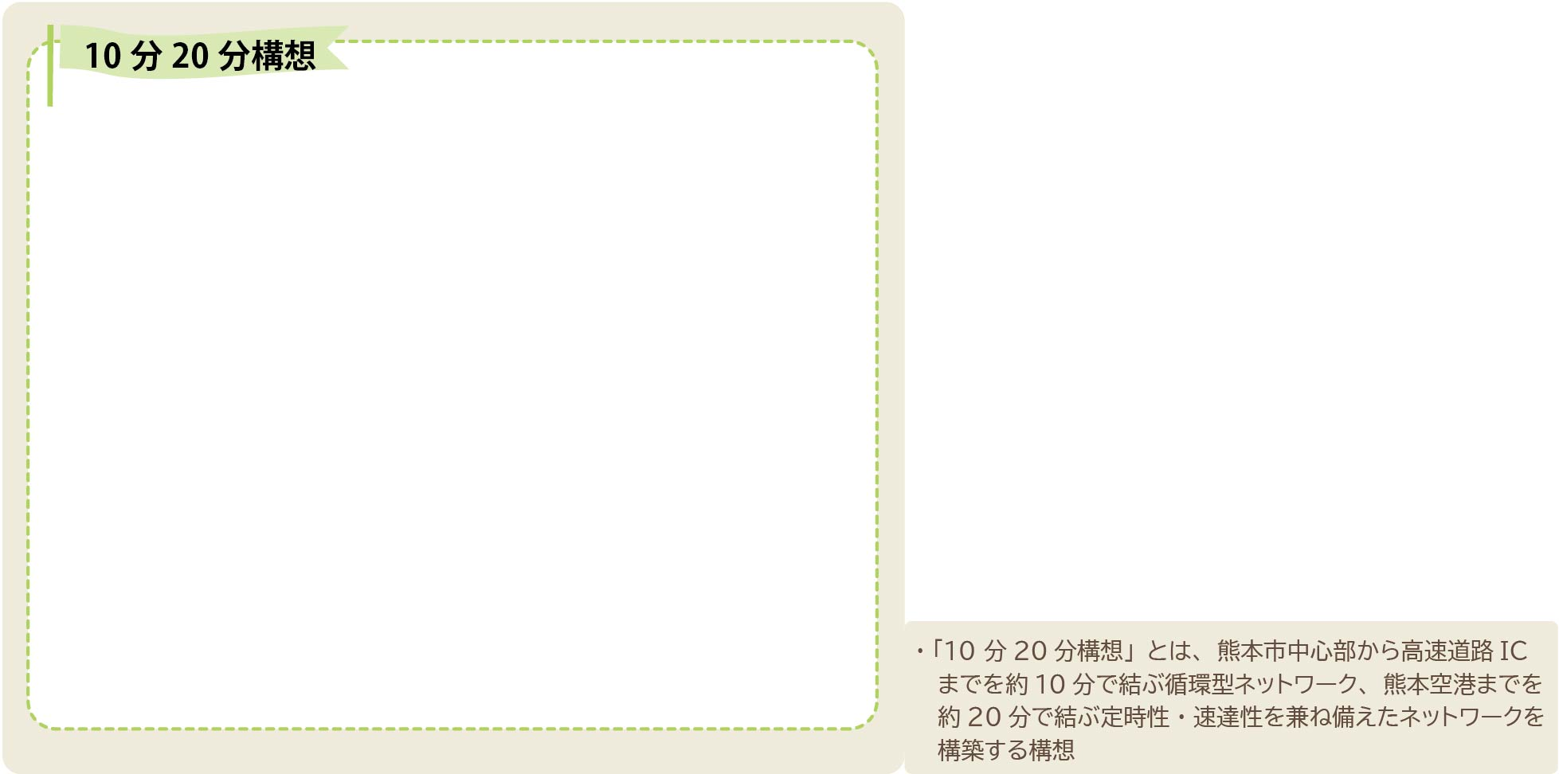
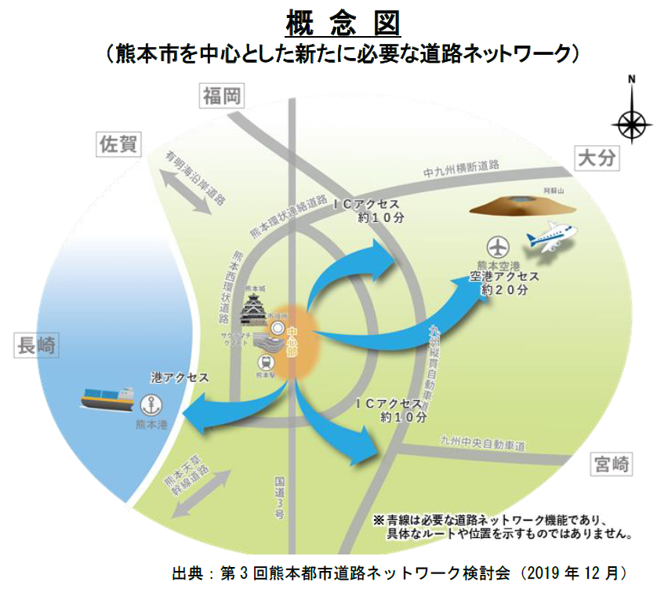

4章 将来交通計画（道路）
交通の円滑化
拠点間の連携強化
交差点改良による交通の円滑化
環状・放射道路網の強化
都市内道路の強化(容量拡大）
都市間の連絡強化
交通需要マネジメント(時差出勤）
(出典：熊本県資料
「1万人のオフピーク通勤」の実施）
30

Slide 32
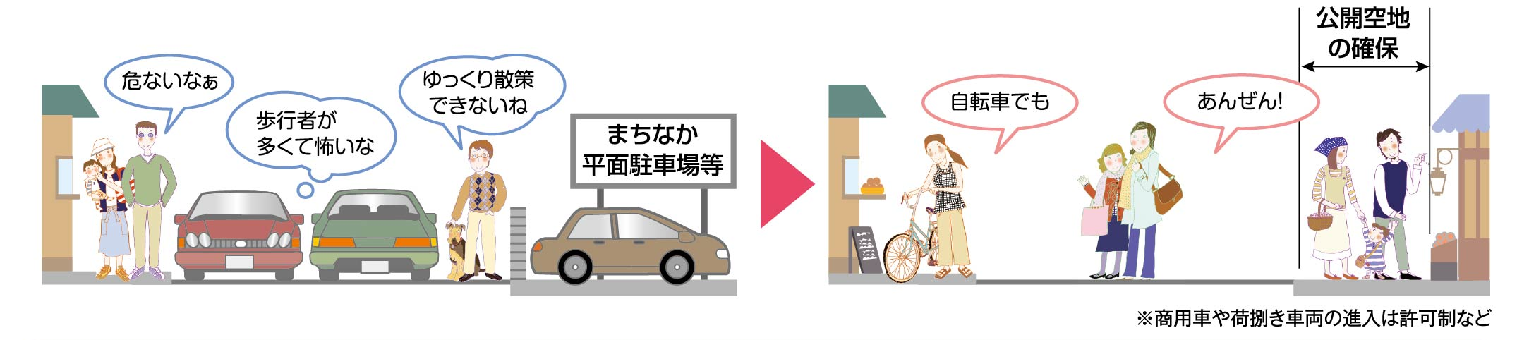
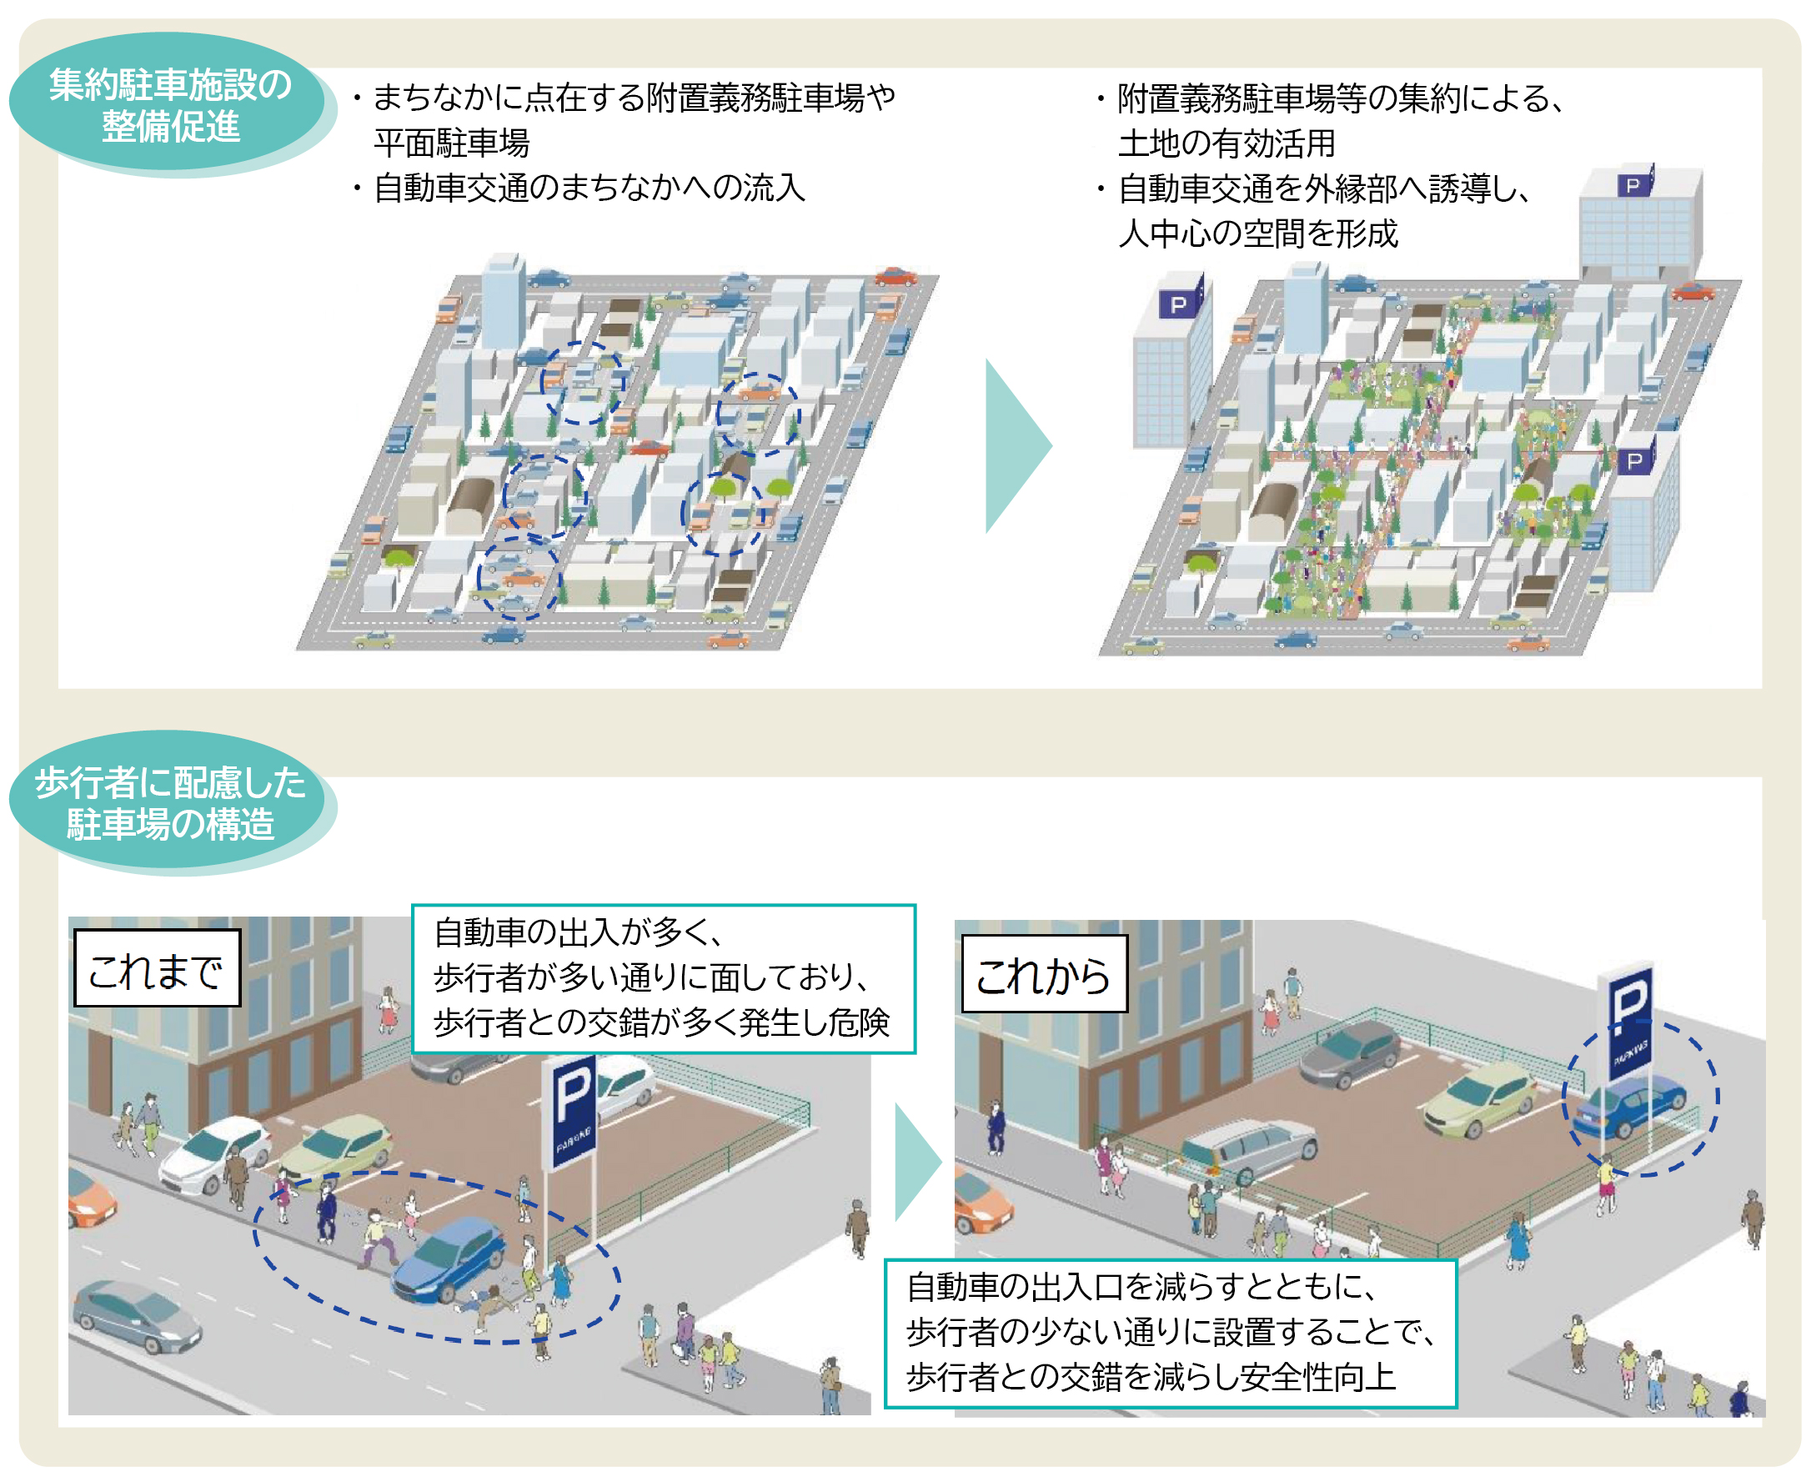

4章 将来交通計画（まちなか交通）
歩行者ネットワークの形成(ウォーカブル）
歩行者の安全性と快適性の向上
自転車を利用しやすい環境の整備
駐車場の適正化
自転車走行空間の整備や駐輪場の機能強化
(出典：熊本市まちなか駐車場適正化計画 R4.3）
31

Slide 33








4章 将来交通計画（ベストミックスの強化方針 ～公共交通と自動車交通のスマートな選択～）
ベストミックスとして地域ごとの交通特性をより細やかに分類し、時間帯に応じた公共交通と自動車交通のスマートな選択を推進することで、よりよい都市交通を実現していきます。
地域ごとのスマートな交通手段の選択
時間帯に応じたスマートな交通手段の選択
公共交通を中心とした移動
公共交通と自動車をうまく使い分ける移動
◆積極的な公共交通への転換
自動車とコミュニティ交通を選択する移動
◆交通の分散を推進（利用時間帯の分散）
32

Slide 34


4章 将来交通計画（主な提案施策：公共交通）
33

Slide 35

4章 将来交通計画（主な提案施策：道路）
34

Slide 36
4章 将来交通計画
提案施策に期待される効果
交通ネットワークの将来像を実現することで、誰もが移動しやすく暮らしやすいまちになります。
35

Slide 37

５章 今後の取組み
アクションプランの策定
実行計画では、交通ネットワークの段階的な整備において、短期(５年間)や中期(10年間)の目標像を設定し、必要な施策を総合的に整理します。また、実施主体や整備スケジュールを明確にするとともに、具体的な事業の検討段階では、事業費や効果などの経済効率性などの検証も行い、事業の実現に向け関係者が一体となって取り組みます。
関係者一体となった計画の推進
持続可能で利便性の高い交通体系の実現には、行政・交通事業者・企業・住民などが、それぞれの役割を果たし、互いに連携し取り組むことが重要です。
今回のマスタープランに基づき、各主体で取組みの方向性を共有しつつ関係者が一体となって計画を推進していくことが不可欠です。
36

Slide 38
ご清聴ありがとうございました。
37

